Slide 1



Le misure di semplificazione
LA S.C.I.A. PER GLI SPETTACOLI DAL VIVO
(aspetto amministrativo e sanzionatorio)
Mancata comunicazione di ospitalità in favore di cittadini extracomunitari e apolidi
Decreto Salva Infrazioni: nuove sanzioni per lo sfruttamento nei confronti dei lavoratori stagionali
a cura di Mario Vincenzo Serio
Palermo, 27 febbraio 2026

Slide 2

HOST è un progetto europeo che mira a
prevenire la tratta di esseri umani e lo
sfruttamento nel settore dell’ospitalità e del
turismo, con un focus particolare sulle
persone provenienti da Paesi terzi.
Il progetto promuove occupazione etica,
protezione delle vittime e inclusione, in linea
con la Strategia UE contro la tratta (2021–
2025) e la Direttiva UE 2024 rivista.
Contesto
La tratta di esseri umani rappresenta una
grave violazione dei diritti umani. I dati
EUROSTAT 2022 mostrano un aumento del
41% delle vittime registrate nell’UE, con un
incremento dei casi di sfruttamento
lavorativo. Il settore dell’ospitalità composto
da hotel, ristorazione, e mondo turismo
impiega milioni di persone, ma presenta
condizioni di lavoro precarie, un’elevata
presenza di lavoratori migranti e scarsi
controlli, fattori che aumentano il rischio di
tratta e sfruttamento.
Il progetto
HOST –mira a prevenire e contrastare la tratta di esseri umani nel settore dell’ospitalità
ANCI Sicilia è partner del progetto europeo HOST (Hospitality Sector Against Trafficking), un’iniziativa dedicata alla promozione di pratiche etiche nel settore dell’ospitalità e alla prevenzione di ogni forma di sfruttamento.

Slide 3
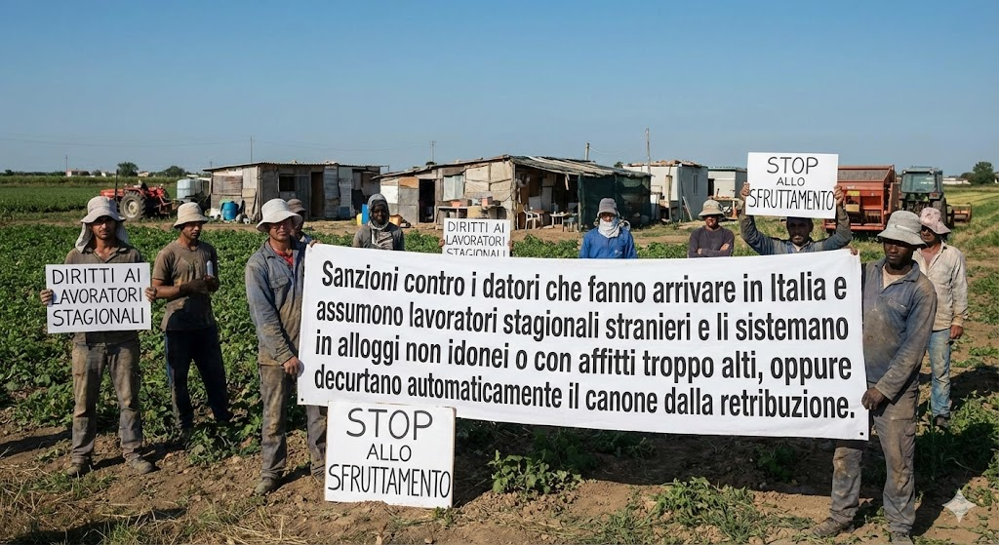
Decreto legislativo 25/07/1998, n. 286
Testo unico delle disposizioni concernenti la disciplina dell'immigrazione e norme sulla condizione dello straniero.
Pubblicato nella Gazz. Uff 18 agosto 1998, n. 191, S.O.
Art. 7
Obblighi dell'ospitante e del datore di lavoro
Art. 24, comma 15 bis
Introdotto dal DL "Salva Infrazioni" n. 131/2024
Alloggio privo di idoneità, canone sproporzionato ecc.

Slide 4

Art. 7 Decreto Legislativo 1998, n. 286
Obblighi dell'ospitante e del datore di lavoro
1. Chiunque, a qualsiasi titolo, da alloggio ovvero ospita uno straniero o apolide, anche se parente o affine, ovvero cede allo stesso la proprietà o il godimento di beni immobili, rustici o urbani, posti nel territorio dello Stato, è tenuto a darne comunicazione scritta, entro quarantotto ore, all'autorità locale di pubblica sicurezza.
2. La comunicazione comprende, oltre alle generalità del denunciante, quelle dello straniero o apolide, gli estremi del passaporto o del documento di identificazione che lo riguardano, l'esatta ubicazione dell'immobile ceduto o in cui la persona è alloggiata, ospitata o presta servizio ed il titolo per il quale la comunicazione è dovuta.
2-bis. Le violazioni delle disposizioni di cui al presente articolo ((sono soggette alla sanzione amministrativa del pagamento di una somma da 500 a 3.500 euro))
.

Slide 5

Comunicazioni di Ospitalità, Alloggio, Cessione di Immobile a stranieri
Va sempre consegnata entro 48 h, anche se il contratto è stato registrato all’Agenzia delle Entrate.
Per gli alloggi offerti dai gestori di strutture ricettive (compreso B&B, affittacamere anche non professionali, case vacanze, ecc.) la comunicazione degli ospiti deve essere effettuata esclusivamente online attraverso il servizio "Alloggiati Web"
In via generale, tale funzione spetta al Questore del luogo in cui la violazione è stata commessa, quale autorità locale di pubblica sicurezza dotata della titolarità primaria in questo settore. Tuttavia, l’ordinamento prevede un’ipotesi residuale: nei Comuni nei quali non siano presenti uffici di pubblica sicurezza, la legge attribuisce al Sindaco, ai sensi dell’art. 54, comma 11, del D.Lgs. 18 agosto 2000, n. 267 (TUEL), la veste di ufficiale del Governo, con conseguente esercizio delle relative funzioni. In tal modo, il Sindaco si sostituisce al Questore esclusivamente in ragione della mancanza dell’ufficio competente, non già per un titolo proprio di competenza comunale, bensì quale “longa manus” dell’autorità statale.

Slide 6
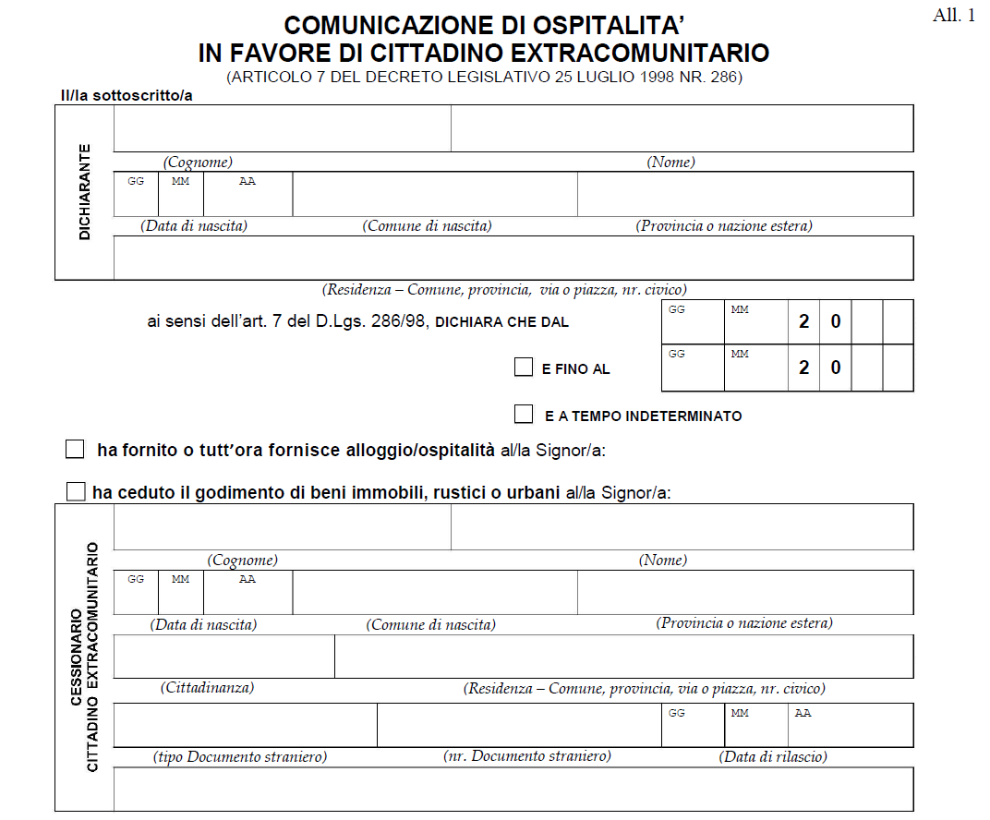

Slide 7
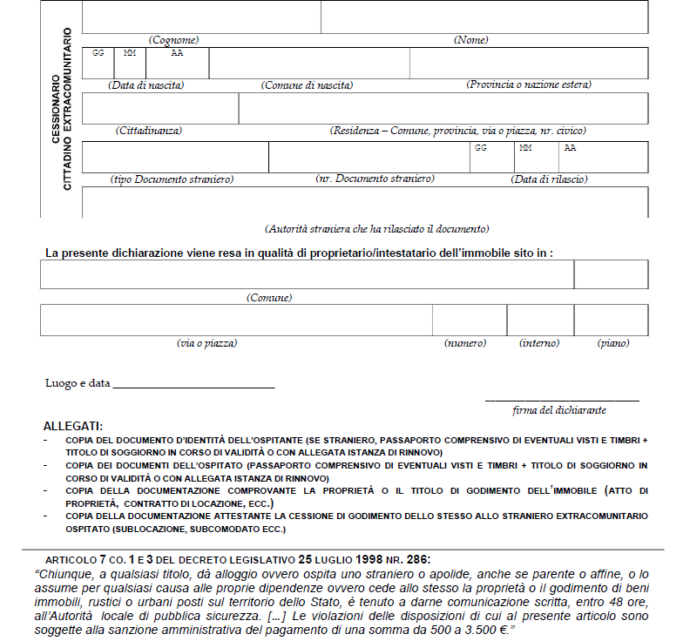

Slide 8

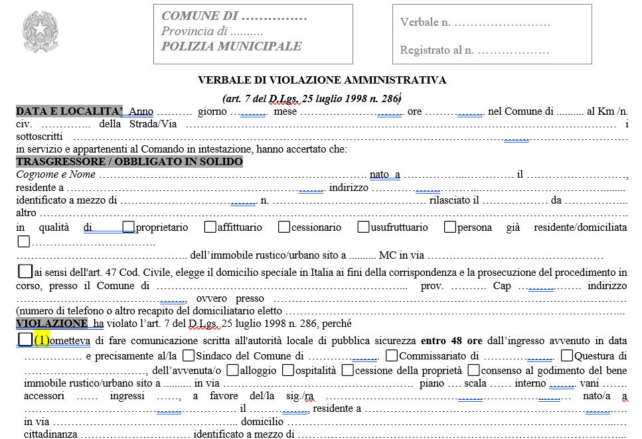

Slide 9
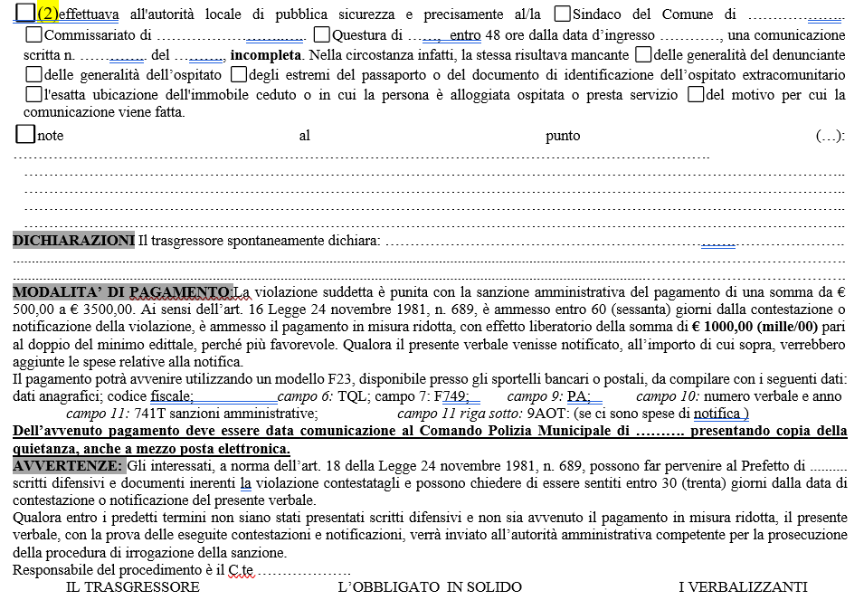

Slide 10
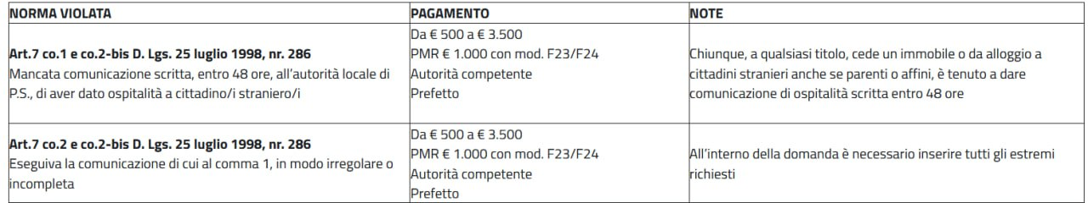
LA LEGGE 13/11/2023 NR. 159, PUBBLICATA SULLA GAZZETTA UFFICIALE DELLE REPUBBLICA ITALIANA NR. 266 DEL 14/11/2023, HA MODIFICATO L’ART. 7 COMMA 2 BIS DEL TESTO UNICO CHE DISCIPLINA L’IMMIGRAZIONE IN ITALIA (D.Lgs 286/98), INASPRENDO LE VIOLAZIONI PECUNIARIE PER LA MANCATA E/O TARDIVA E/O INCOMPLETA DENUNCIA OSPITALITA’ PER LE PERSONE STRANIERE EXTRA CEE.

Slide 11
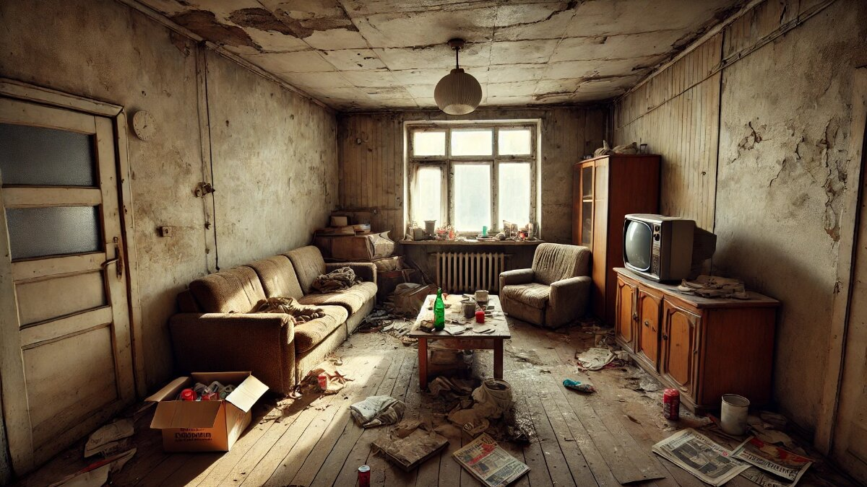
Sanzioni contro i datori che fanno arrivare in Italia e assumono lavoratori stagionali stranieri e li sistemano in alloggi non idonei o con affitti troppo alti, oppure decurtano automaticamente il canone dalla retribuzione.
Sanzione €uro 700,00
Art. 24, comma 15 bis
Introdotto dal DL "Salva Infrazioni" n. 131/2024
Alloggio privo di idoneità, canone sproporzionato ecc.

Slide 12
Affittare agli immigrati stagionali senza rispettare le regole
Nell’aprile del 2023, la Commissione europea ha ritenuto di avviare una procedura di infrazione contro l’Italia (unitamente a Belgio, Bulgaria, Germania, Estonia, Grecia, Cipro, Lettonia, Lituania e Lussemburgo) per non aver recepito pienamente la direttiva 2014/36/Ue sui lavoratori stagionali in particolare riguardo agli alloggi e alle condizioni di lavoro.
In risposta alle osservazioni della Commissione europea, l’articolo 9 del decreto legge 131/2024 (Salva infrazioni, in vigore dal 17 settembre) ha inserito il comma 15-bis nell’articolo 24 del Dlgs 286/1998.
Peraltro, la direttiva 2014/36/Ue è stata recepita nel nostro ordinamento con il Dlgs 203/2016 che ha riscritto integralmente l’articolo 24 del Testo unico immigrazione, già indicando gli obblighi che il datore di lavoro deve rispettare.
La norma di recepimento non è stata ritenuta sufficiente a livello europeo, tanto che il nuovo comma 15-bis dovrebbe favorire una miglior comprensione del contenuto della disposizione e cosa succede in caso di violazione della stessa.

Slide 13
Il datore di lavoro che fornisce un alloggio non idoneo, a canone eccessivo (superiore a 1/3 della retribuzione) o ne trattiene il costo direttamente dallo stipendio di un lavoratore straniero è punito con una sanzione amministrativa pecuniaria da 350 a 5.500 euro per ciascun lavoratore, in base al DL "Salva Infrazioni" n. 131/2024.
Sanzione: Da 350 a 5.500 euro per ogni lavoratore coinvolto.
Violazioni: Alloggio privo di idoneità, canone sproporzionato o trattenuta automatica in busta paga.
Definizione di canone eccessivo: Superiore a un terzo della retribuzione.
Contesto: Il provvedimento, che attua la Direttiva 2014/36/UE, mira a garantire condizioni di vita dignitose, specialmente nei settori agricolo e turistico-alberghiero.

Slide 14
Testo del decreto-legge 16 settembre 2024, n. 131, art.9 (in Gazzetta Ufficiale - Serie generale - n. 217 del 16 settembre 2024), coordinato con la legge di conversione 14 novembre 2024, n. 166 recante: «Disposizioni urgenti per l'attuazione di obblighi derivanti da atti dell'Unione europea e da procedure di infrazione e pre-infrazione pendenti nei confronti dello Stato italiano.» (GU n.267 del 14-11-2024)
«15-bis. Il datore di lavoro che, in violazione del comma 3, mette a disposizione del lavoratore straniero un alloggio privo di idoneità alloggiativa o a un canone eccessivo rispetto alla qualità dell'alloggio e alla retribuzione, ovvero trattiene l'importo del canone direttamente dalla retribuzione del lavoratore, è punito con la sanzione amministrativa pecuniaria da 350 a 5.500 euro per ciascun lavoratore straniero. Il canone è sempre eccessivo quando è superiore ad un terzo della retribuzione.».

Slide 15
Quali sono le caratteristiche di un alloggio idoneo?
In linea generale i requisiti relativi all’idoneità abitativa sono quelli contenuti nel Decreto del 5 luglio 1975 del Ministero della Sanità, che stabilisce i requisiti igienico-sanitari principali dei locali di abitazione e che precisa anche i requisiti minimi di superficie degli alloggi, in relazione al numero previsto degli occupanti. La normativa stabilisce dei valori minimi per la dimensione dell’alloggio in funzione delle persone che lo devono abitare:
altezza minima 2,70 metri 1 abitante – 14 mq; 2 abitanti – 28 mq; 3 abitanti – 42 mq; 4 abitanti – 56 mq; Per ogni abitante successivo + 10 mq
Le stanze da letto debbono avere una superficie minima di mq 9, se per una persona, e di mq 14, se per due persone. Ogni alloggio deve essere dotato di una stanza di soggiorno di almeno mq 14. La superficie non è l’unico requisito da rispettare, ma ne esistono diversi, quali l’igiene, l’altezza, il riscaldamento, l’umidità, la ventilazione, l’illuminazione ecc. Inoltre, le normative regionali e soprattutto i regolamenti edilizi e igienico sanitari dei Comuni potrebbero prevedere ulteriori regole e limiti.

Slide 16
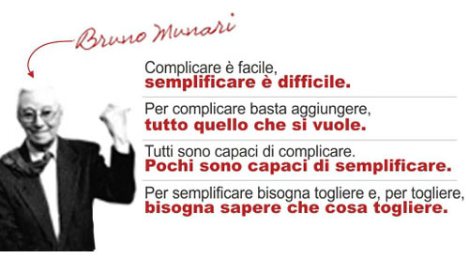
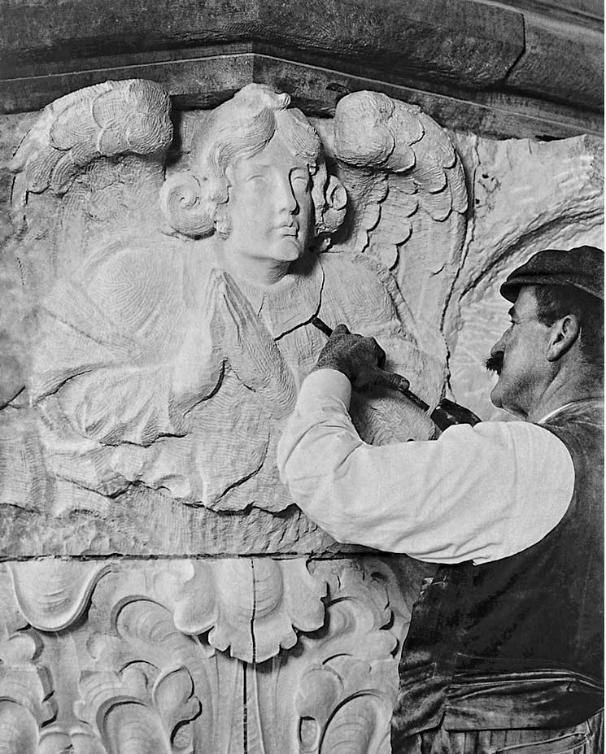
La semplificazione amministrativa è un fattore chiave per la crescita del Paese e rappresenta un impegno che tutti i Governi portano avanti con determinazione
…come fa lo scultore quando a colpi di scalpello toglie dal masso di pietra tutto quel materiale che c’è in più della scultura che vuole fare….

Slide 17
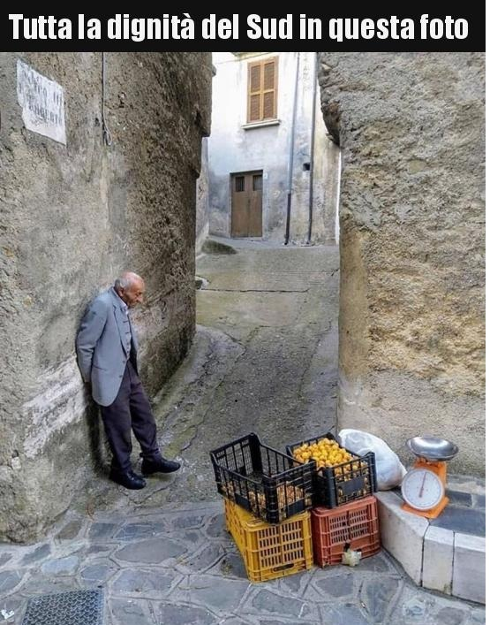
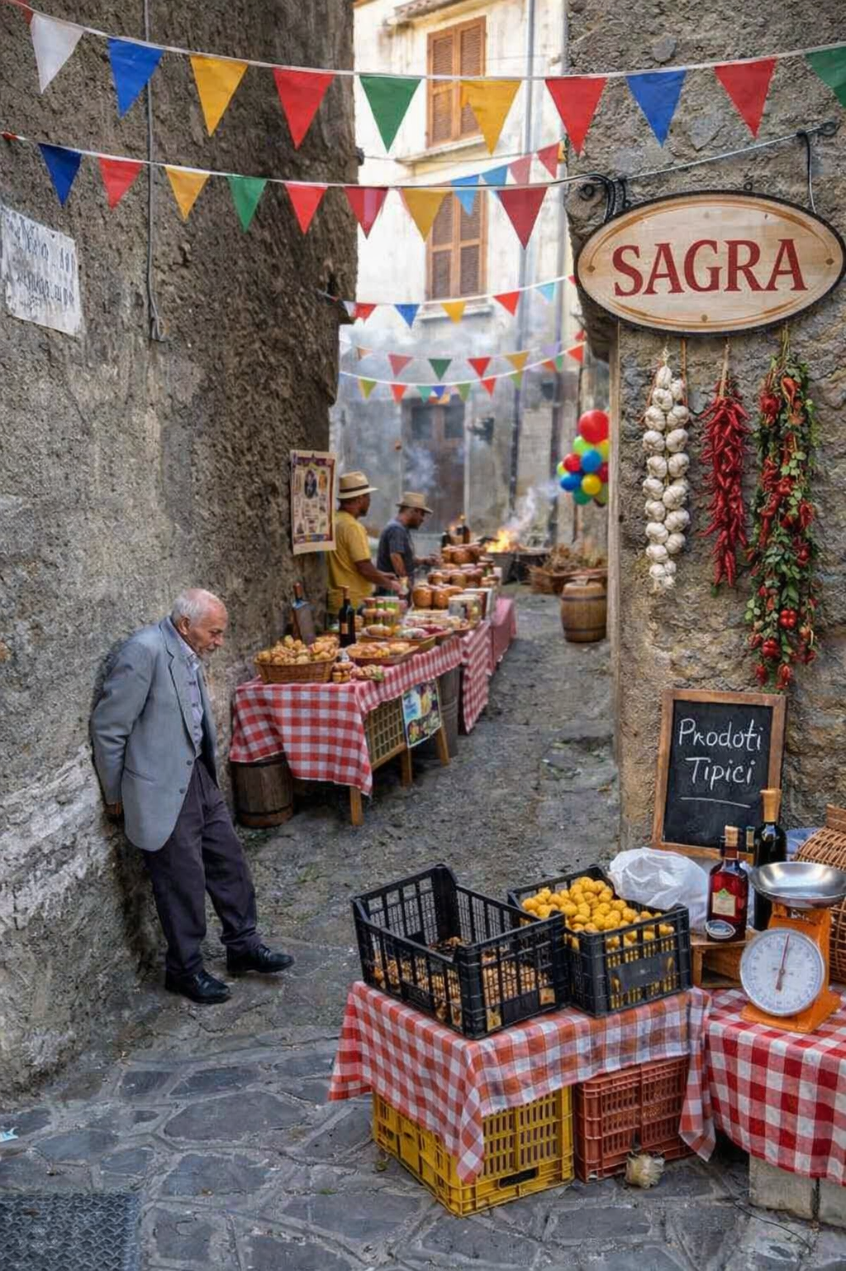
Vendita al dettaglio di prodotti agricoli da
parte degli imprenditori agricoli
A
TROVA LE DIFFERENZE
B

Slide 18
in occasione di sagre, fiere, manifestazioni a carattere religioso, benefico o politico o di promozione dei prodotti tipici o locali, senza necessità di comunicazione di inizio di attività (art. 4, co. 2, secondo periodo, D.lgs 228/01);
A
SI
NO
B
comunicazione di inizio di attività

Slide 19
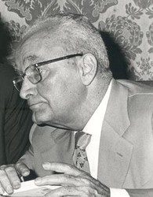





Percorso storico semplificazione
Semplificazione, liberalizzazione e modernizzazione nonché l'eliminazione degli ostacoli giuridici ed amministrativi
ANNO
1984
Legge 241/90
Direttiva 2006/123/CE
2006
Massimo Saverio Giannini
D.lgs. 59/2010
(direttiva servizi)
Legge 122/2010
2010
Frits Bolkestein
DL. 13/08/2011, n. 138 (liber. e sviluppo)
D.L. 5/12
convertito con modificazioni dalla l. n. 35/2012 c.d. «Semplifica Italia»
2011
2014
Legge 27/12
DL. 83/12 c.d. «decreto sviluppo»
DL. 90/14
Mario Monti
Legge 124/15
D. lgs. 126/16
D. lgs. 127/16
D. lgs. 222/16
2015
2016
D.P.R. 194/16
Conferenza di servizi
SCIA 2
SCIA 1
Marianna Madia
2018

Slide 20

Somministrazione di alimenti e bevande e requisiti professionali
Decreto Legge 9 febbraio 2012, n. 5 “Disposizioni urgenti in materia di semplificazione e di sviluppo”, pubblicato in Gazzetta Ufficiale n. 33 del 09/02/2012 – Supplemento Ordinario n. 27, in vigore dal 10/02/2012
SEMPLIFICAZIONE
Articolo 41. (Semplificazione in materia di somministrazione temporanea di alimenti e bevande).
1. L’attività temporanea di somministrazione di alimenti e bevande in occasione di sagre, fiere, manifestazioni religiose, tradizionali e culturali o eventi locali straordinari, è avviata previa segnalazione certificata di inizio attività priva di dichiarazioni asseverate ai sensi dell’articolo 19 della legge 7 agosto 1990, n. 241, e non è soggetta al possesso dei requisiti previsti dal comma 6 dell’articolo 71* del decreto legislativo 26 marzo 2010, n. 59.
*requisito professionale

Slide 21
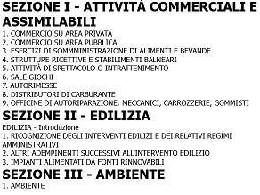


Percorso storico semplificazione
SCIA 1
SCIA 2
articolo 5
DECRETO LEGISLATIVO 30 giugno 2016 , n. 126
DECRETO LEGISLATIVO 25 novembre 2016, n. 222
Art. 1,c. 2
Glossario unico
Art. 2
Legge 7 agosto 2015, n. 124
Allegato:Tab. A
Modulistica
04/05/2017-06/07/2017
05/10/2017- 22/02/2018
17/04/2019
DECRETO 2 marzo 2018
DECRETO LEGISLATIVO 30 giugno 2016 , n. 127
articolo 2
Conferenza di servizi
COMPLETAMENTO GLOSSARIO:
CILA, SCIA, permesso di
costruire e SCIA in alternativa al permesso di costruire

Slide 22


PANORAMICA (non esaustiva) DELLA SEMPLIFICAZIONE NELL’AMBITO DI VARI SETTORI
SOMMINISTRAZIONE
TEMPORANEA AL PUBBLICO
DI ALIMENTI E BEVANDE
Notifica Sanitaria
COMMERCIO
SU AREE PUBBLICHE
C.d.S.
VENDITA DI PRODOTTI AGRICOLI
VENDITA OPERE DELL’INGEGNO CREATIVO (HOBBISTI)
OCCUPAZIONE
DEL SUOLO PUBBLICO
ATTIVITA’ PRODUTTIVE
MANIFESTAZIONI –T.U.L.P.S.
Semplificazione amministrativa
Scia-suap
modulistica
SPETTACOLI E
TRATTENIMENTI
I.A.P.
NCC-TAXI
LUMINARIE
RENT REGISTRO ELETTRONICO NCC TAXI –
Artigianato
TRENINI TURISTICI

Slide 23
DECRETO-LEGGE 19 febbraio 2026 , n. 19 .
Ulteriori disposizioni urgenti per l’attuazione del Piano nazionale di ripresa e resilienza (PNRR) e in materia di politiche
di coesione. Entrata in vigore del provvedimento: 20/02/2026
Sezione II
DISPOSIZIONI IN MATERIA DI SEMPLIFICAZIONE E DI DIGITALIZZAZIONE DELLE PROCEDURE AMMINISTRATIVE IN ATTUAZIONE DELLA MISSIONE 1, COMPONENTE 1, DEL PNRR
Art. 5. Misure in materia di regimi amministrativi
…
2. La collocazione dei mezzi pubblicitari di cui all’articolo 23 del codice della strada, di cui al decreto legislativo
30 aprile 1992, n. 285, lungo le strade, anche su suolo privato, o in vista di esse, ad eccezione delle isole di traffico delle intersezioni canalizzate, ove è vietata la posa di qualunque installazione diversa dalla prescritta segnaletica, è subordinata alla presentazione della segnalazione certificata di inizio attività (SCIA), di cui agli articoli 19 e 19 -bis della legge 7 agosto 1990, n. 241, allo sportello unico per le attività produttive (SUAP) del comune ove è svolta l’attività, fermo restando il rispetto dei requisiti di cui all’articolo 23, comma 1, del predetto codice di cui al decreto legislativo n. 285 del 1992, nonché dei requisiti e criteri previsti dal decreto del Presidente della Repubblica 16 dicembre 1992, n. 495, e dai regolamenti comunali o dell’ente proprietario della strada. La SCIA di cui al primo periodo è corredata da un’asseverazione del tecnico abilitato. Nel caso in cui l’ente proprietario della strada non sia il comune, il SUAP, ai sensi del suddetto articolo 19 -bis della legge n. 241 del 1990, la trasmette immediatamente all’ente proprietario della strada al fine di consentire, per quanto di competenza, il controllo sulla sussistenza dei requisiti e dei presupposti per lo svolgimento dell’attività e la presentazione, almeno cinque giorni prima della scadenza del termine di sessanta giorni dal ricevimento della SCIA da parte del SUAP, di eventuali proposte motivate per l’adozione dei provvedimenti ivi previsti. Sono fatte salve le prescrizioni specifiche per le aree sottoposte a vincolo storico-artistico o paesaggistico, per le quali resta necessaria la preventiva autorizzazione.
In caso di violazione delle disposizioni del presente articolo, si applicano le sanzioni previste dall’articolo 19, commi 3 e 4, della legge n. 241 del 1990.
C.d.S.

Slide 24
In Italia le Direttive Comunitarie sono state interessate da due interventi legislativi che hanno apportato rilevanti novità: il Decreto legislativo del 26/03/2010 n. 59 e la Legge 30 luglio 2010 n.122. Le disposizioni del Decreto 59/10 si applicano a qualunque attività economica di carattere imprenditoriale o professionale, diretta allo scambio di beni e sono adottate per garantire libertà di concorrenza secondo condizioni di pari opportunità e corretto funzionamento del mercato. La legge n. 122/10 art.49, comma 4 bis, introduce la nuova rubrica della SCIA(Segnalazione Certificata di Inizio Attività) che prende il posto della DIA. Anche la regione Sicilia, con la legge 05/04/2011 n. 5, ha recepito i principi della normativa europea, disponendo altresì, l'adeguamento alla disciplina statale in materia di semplificazione, efficienza, agevolazioni delle iniziative economiche, ecc.
LIBERALIZZAZIONE

Slide 25
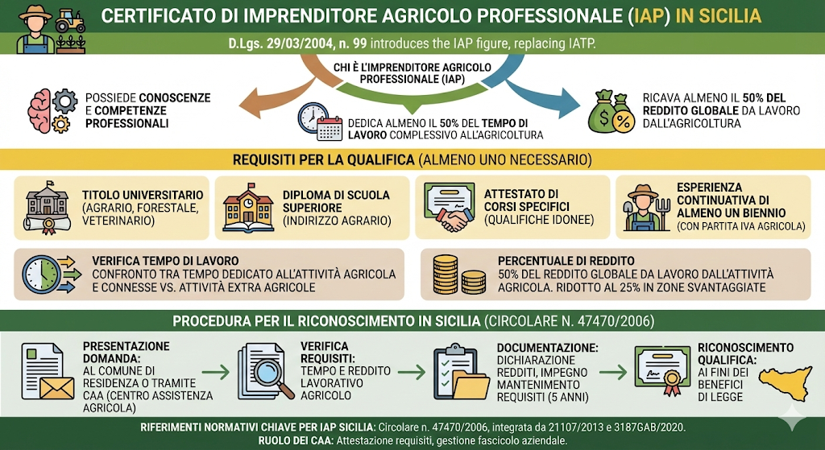
AGRICOLTURA

Slide 26
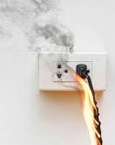

«Corto circuito» nella semplificazione amministrativa
L’espressione “corto circuito» nella semplificazione amministrativa” viene usata dal sottoscritto per descrivere una situazione paradossale: norme nate per semplificare che finiscono per NON ESSERE APPLICATE CORRETTAMENTE
Esempio n. 1
L’assessorato all’agricoltura della Regione Siciliana ha richiesto, nell’ambito del Bando 4.1 PSR Sicilia 2024, Certificazione Imprenditore Agricolo Professionale (IAP) rilasciata dai Comuni, o dagli Ispettorati dell’Agricoltura.

Slide 27
«Corto circuito» nella semplificazione amministrativa
Il DPR 445/2000 nel disciplinare i certificati così statuisce:
Art. 40
Certificati
01. Le certificazioni rilasciate dalla pubblica amministrazione in ordine a stati, qualità personali e fatti sono valide e utilizzabili solo nei rapporti tra privati. Nei rapporti con gli organi della pubblica amministrazione e i gestori di pubblici servizi i certificati e gli atti di notorietà sono sempre sostituiti dalle dichiarazioni di cui agli articoli 46 e 47. (12) ((13))
02. Sulle certificazioni da produrre ai soggetti privati è apposta, a pena di nullità, la dicitura: "Il presente certificato non può essere prodotto agli organi della pubblica amministrazione o ai privati gestori di pubblici servizi".

Slide 28
«Corto circuito» nella semplificazione amministrativa
Esempio n. 2:
Il dipendente della P.A. che ci fa firmare un’autocertificazione in sua presenza e ci chiede la fotocopia del documento di riconoscimento
Il DPR 445/2000 nel disciplinare i certificati così statuisce:
Art. 38
Modalità di invio e sottoscrizione delle istanze
3. Le istanze e le dichiarazioni sostitutive di atto di notorietà da produrre agli organi della amministrazione pubblica o ai gestori o esercenti di pubblici servizi sono sottoscritte dall'interessato in presenza del dipendente addetto ovvero sottoscritte e presentate unitamente a copia fotostatica non autenticata di un documento di identità del sottoscrittore

Slide 29
D.Lgs. 126/2016 (SCIA 1)
Informazione ai cittadini e obblighi di pubblicazione
E’ vietato chiedere al cittadino informazioni o documenti ulteriori rispetto a quelli indicati nei moduli pubblicati sul sito istituzionale o documenti in possesso di una pubblica amministrazione. Eventuali richieste istruttorie potranno solo evidenziare la mancata corrispondenza degli allegati presentati
con quelli previsti (art. 2, comma 4).
La mancata pubblicazione delle informazioni e dei documenti e la richiesta di integrazioni documentali non corrispondenti alle informazioni e ai documenti pubblicati costituiscono illecito disciplinare punibile con la sospensione dal servizio con privazione della retribuzione da tre giorni a sei mesi (art. 2, comma 5).

Slide 30
Semplificazione di regimi amministrativi in materia di impresa artigiana
Decreto-legge 2 marzo 2024, n. 19, coordinato con la legge di conversione 29 aprile 2024, n. 56, recante: «Ulteriori disposizioni urgenti per l’attuazione del Piano nazionale di ripresa e resilienza (PNRR).».
Art. 12.
Ulteriori misure di semplificazione in materia di affidamento dei contratti pubblici relativi a interventi previsti dal PNRR o non più finanziati con risorse del medesimo e in materia di procedimenti amministrativi
ARTIGIANATO
12. Al decreto legislativo 25 novembre 2016, n. 222, sono apportatele seguenti modificazioni:
a) dopo l'articolo 4 è inserito il seguente:
«Art. 4-bis (Semplificazione di regimi amministrativi in materia di impresa artigiana). - 1. L'avvio, la variazione, la sospensione, il subingresso e la cessazione delle attivita' di impresa artigiana di cui ((alle tabelle B.I e B.II allegate al presente decreto)) non sono soggette a titoli abilitativi, segnalazione o comunicazione. Restano fermi i regimi amministrativi previsti dalla normativa di settore per l'esercizio delle attivita’, nonche' gli adempimenti previsti dalla legge 8 agosto 1985, n. 443, e quelli previsti dalla normativa dell'Unione europea.
2. Ai fini e agli effetti del presente decreto, per impresa artigiana si intende l'impresa di cui all'articolo 3 della legge n. 443 del 1985.

Slide 31
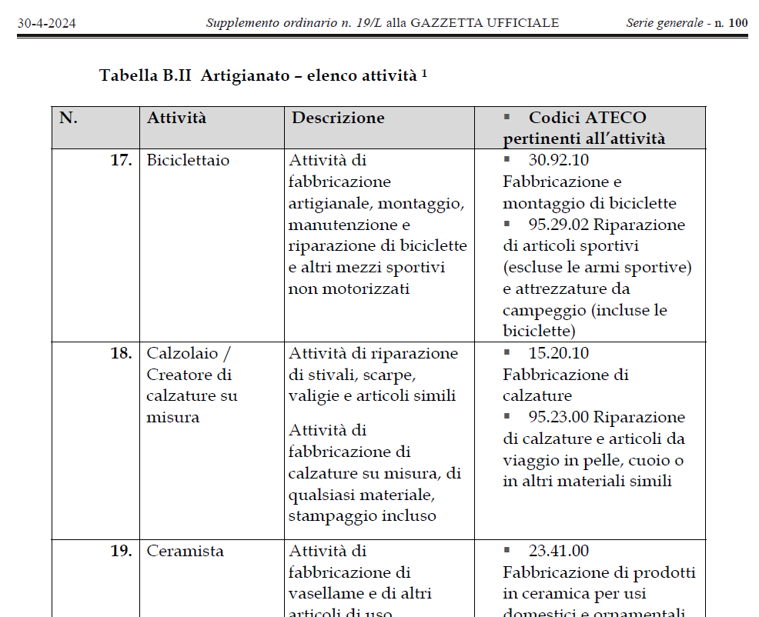
ARTIGIANATO

Slide 32


Slide 33
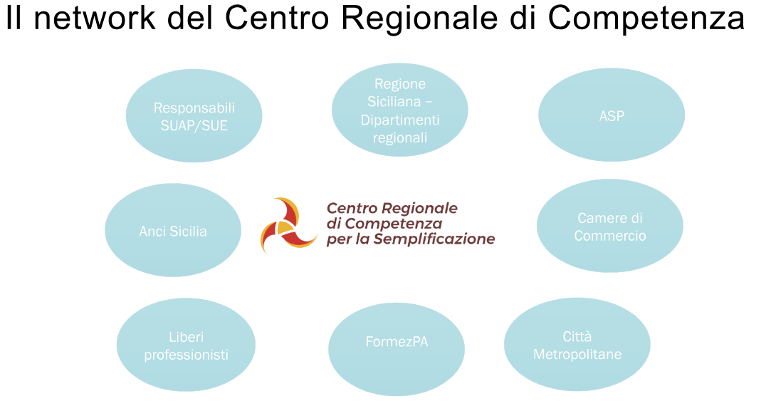

Slide 34
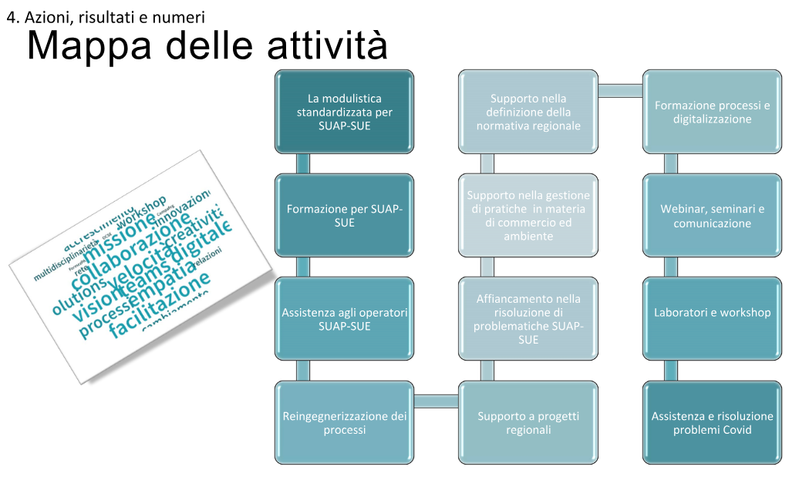

Slide 35
1 – Modulo scheda anagrafica
2 – Modulo Esercizio di Vicinato
3 – Modulo Media e Grande Struttura
4 – Modulo Spacci interni
5 – Modulo Apparecchi automatici
6 – Modulo Vendita per corrispondenza
7 – Modulo Vendita al domicilio dei consumatori
8 – Modulo Somministrazione Zone Tutelate
9 – Modulo Somministrazione Zone NON Tutelate
10 – Modulo Somministrazione temporanea
11 – SCIA Acconciatori ed Estetisti
12 – COMUNICAZIONE SUBINGRESSO
13 – Modulo Unico CESSAZIONE
14 – Notifica SCIA ai fini della registrazione
14.bis Domanda di autorizzazione per la produzione
prodotti origine animale
14.ter - Notifica SCIA ai fini del riconoscimento
15 - modulo panifici
16 - modulo tintolavanderie
17 - modulo somministrazione a domicilio
18 - modulo somministrazione nelle aree di servizio
19. modulo somministrazione nelle scuole ospedali ecc
20 - modulo autorimesse
21 - modulo autoriparatori
22 - Modulo Commercio all'ingrosso
23 - Modulo facchinaggio
24 - Modulo Imprese di pulizie
25 - Modulo Agenzie di affari
26 - Modulo somministrazione circoli aderenti non commerciali
27 - Modulo somministrazione circoli aderenti non commerciali zone tutelate
28 - Modulo Strutture Alberghiere
29 - Modulo Strutture Aria Aperta
30 - Modulo Palestre
31 - Modulo Autoscuole
32 - Modulo Somministrazione circoli privati commerciali zone non tutelate
33 - Modulo Somministrazione circoli privati commerciali zone tutelate
34 - Modulo Comunicazione Variazione Attività Esistenti
35 - Modulo Commercio Itinerante
36 - Modulo Attività Funeraria
MODULISTICA UNIFICATA E STANDARDIZZATA
GIA’ APPROVATA DALLA REGIONE SICILIANA

Slide 36
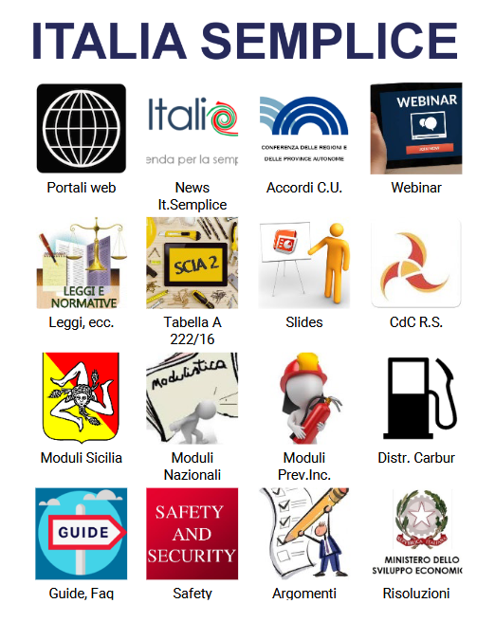

Slide 37
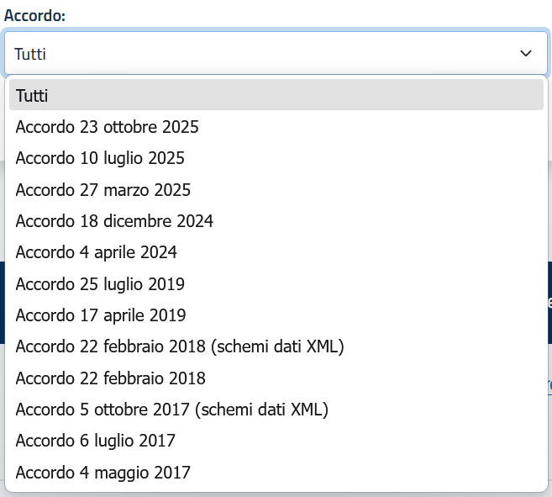
SEMPLIFICAZIONE PER LA RIPRESA:
AGENDA 2020-2026
Moduli standard e digitalizzati
Proseguendo nel percorso di unificazione e standardizzazione della modulistica volta a snellire e semplificare le procedure, in sede di Conferenza Unificata sono stati sanciti ulteriori accordi tra le parti che modificano la modulistica ed introducono nuovi moduli
Per ogni accordo:
Ai sensi dell'articolo 2, comma 1, del decreto legislativo 30 giugno 2016, n. 126 e dell'articolo 24, commi 2bis, 3 e 4 del decreto-legge 24 giugno 2014, n. 90, convertito con modificazioni dalla legge 11 agosto 2014, n. 114, le regioni dovranno adeguare entro 45 giorni, in relazione alle specifiche normative regionali, i contenuti informativi dei moduli unificati e standardizzati, utilizzando le informazioni contrassegnate come variabili. I comuni, in ogni caso, dovranno adeguare la modulistica in uso entro e non oltre 60 giorni. Restano fermi gli ulteriori livelli di semplificazione di cui all'articolo 5 del decreto legislativo 25 novembre 2016, n. 222.
Le regioni e i comuni garantiscono la massima diffusione dei nuovi moduli adottati.
ANCE ritiene che se la Regione (eventualmente con le proprie integrazioni) e il Comune non si adeguano entro i termini stabiliti, cittadini e imprese potranno comunque utilizzare i moduli unificati a partire da 30 giorni dopo la scadenza prevista.

Slide 38
Commercio all'ingrosso | Comunicazione per l'esercizio di attività di commercio all'ingrosso | Accordo 23 ottobre 2025 | Attività produttive - Commercio | Scarica modulo (919.69 KB)
Vendita sottocosto | Comunicazione per l’effettuazione di vendite sottocosto | Accordo 10 luglio 2025 | Attività produttive - Commercio | Scarica modulo (314.19 KB) - PDF
Struttura ricettive all'aria aperta | Segnalazione Certificata di Inizio Attività (SCIA) per Strutture ricettive all’aria aperta. | Accordo 4 aprile 2024 Accordo 10 luglio 2025 | Attività produttive - Turismo | Scarica modulo (336.63 KB) - PDF
Strutture ricettive alberghiere | Segnalazione Certificata di Inizio Attività (SCIA) per Strutture ricettive alberghiere | Accordo 4 aprile 2024 Accordo 10 luglio 2025 | Attività produttive - Turismo | Scarica modulo (346.93 KB) - PDF
Strutture ricettive extra alberghiere | Segnalazione certificata di inizio attività (SCIA) per strutture ricettive extra alberghiere | Accordo 4 aprile 2024 Accordo 10 luglio 2025 | Attività produttive - Turismo | Scarica modulo (338.69 KB) - PDF
Subingresso in attività | Comunicazione per il subingresso in attività commerciali | Accordo 4 maggio 2017 Accordo 10 luglio 2025 | Attività produttive - Anagrafica | Scarica modulo (387.75 KB) - PDF

Slide 39
Variazione per le Strutture ricettive | Modulo per la comunicazione di variazioni nelle strutture ricettive. Il modulo sostituisce quello approvato con accordo del 4 aprile 2024 | Accordo 18 dicembre 2024 | Attività produttive - Turismo | Scarica modulo (127.99 KB) - PDF
Locazione breve/turistica a carattere imprenditoriale | Segnalazione certificata di inizio attività per Locazione breve/turistica a carattere imprenditoriale | Accordo 18 dicembre 2024 | Attività produttive - Turismo | Scarica modulo (405.67 KB) - PDF

Slide 40

Novità della Legge di semplificazione in materia di Attività Produttive
Si segnala che la Legge 2 dicembre 2025, n. 182, recante “Disposizioni per la semplificazione e la digitalizzazione dei procedimenti in materia di attività economiche e di servizi a favore dei cittadini e delle imprese”, è stata pubblicata nella Gazzetta Ufficiale n. 281 del 3 dicembre 2025 ed è entrata in vigore il 18 dicembre 2025. Il provvedimento introduce rilevanti novità di diretto interesse per i Comuni in materia di attività produttive, con particolare riferimento a:
la disciplina dell’autotutela amministrativa (art.1);
aggiornamento degli operatori delle attività di autoriparazione (art. 7).
istituzione di aree di parcheggio a servizio delle strutture alberghiere (art. 11);
la regolazione degli spettacoli dal vivo (art. 34);
le misure in materia di dehors (ART. 50);
le disposizioni sui procedimenti amministrativi di pubblica sicurezza, nonché altri interventi di semplificazione e digitalizzazione (art. 65);

Slide 41
TITOLO I – MISURE DI SEMPLIFICAZIONE IN FAVORE DELLE ATTIVITÀ ECONOMICHE
CAPO I –MISURE DI SEMPLIFICAZIONE PER LE IMPRESE
Articolo 1 (Semplificazioni in materia di autotutela)
L’articolo 1 riduce da dodici a sei mesi il termine entro il quale le pubbliche amministrazioni possano procedere all’annullamento di ufficio dei provvedimenti amministrativi di autorizzazione o di attribuzione di vantaggi economici.
A tal fine, la disposizione modifica l’articolo 21-nonies, comma 1, della legge 7 agosto 1990, n. 241, che disciplina in via generale, nell’ambito dei procedimenti di autotutela della pubblica amministrazione, l’annullamento d’ufficio, con il quale l’amministrazione rimuove il provvedimento di primo grado. L’annullamento può essere disposto dallo stesso organo che ha emanato il provvedimento o da altro organo previsto dalla legge.
Secondo la giurisprudenza consolidata, che è stata recepita nella legge n. 241/1990 con la riforma del 2005, i presupposti dell’esercizio del potere di annullamento d’ufficio, che ha effetti ex tunc (retroattivo), sono:
a) l’illegittimità originaria del provvedimento, ex art. 21-octies comma 1 della legge 241/1990, ossia nei casi classici di provvedimento illegittimo per violazione di legge, eccesso di potere e incompetenza1;
b) l’interesse pubblico concreto e attuale alla sua rimozione, diverso dal mero ripristino della legalità;
c) l’assenza di posizioni consolidate in capo ai destinatari. Ne risulta che l’annullamento è provvedimento discrezionale, chiamato a ponderare l’interesse pubblico alla rimozione del provvedimento invalido con gli altri interessi dei soggetti coinvolti.
L’esercizio di questo potere discrezionale non esime l’amministrazione dal dare conto della sussistenza dei menzionati presupposti.
Con la disposizione in esame, il limite temporale massimo per procedere all’annullamento d’ufficio viene ulteriormente ridotto a sei mesi.

Slide 42

Art. 7. (Semplificazione in materia di aggiornamento degli operatori delle attività di autoriparazione)
L’articolo in commento modifica l’articolo 3, comma 2, della legge 11 dicembre 2012, n. 224, che disciplina l’attività di autoriparazione.
La richiamata normativa prevede che le persone preposte alla gestione tecnica delle imprese abilitate alle attività di meccanica e motoristica o a quella di elettrauto, non in possesso di almeno uno dei requisiti tecnico-professionali previsti dalla relativa normativa, sono tenute a frequentare il relativo corso professionale.
La modifica in commento prevede l’obbligo per le imprese, una volta frequentato con esito positivo il corso, di inviare una comunicazione alla camera di commercio, industria, artigianato e agricoltura.

Slide 43
Articolo 11 (Misure di semplificazione per l’istituzione di aree di parcheggio a servizio delle strutture alberghiere)
L’articolo 11, composto di un solo comma, modifica il Codice della strada al fine di introdurre la possibilità per le strutture alberghiere di ottenere la concessione, in via temporanea, di porzioni di sedimi stradali pubblici ad uso parcheggio e per il carico e lo scarico di bagagli, pur nel rispetto delle limitazioni generali previste dalla normativa sull’occupazione della sede stradale.
L’articolo 11 introduce il comma 1-bis all’articolo 20 del Codice della strada, di cui al d.lgs. n. 285 del 1992, al fine di permettere alle strutture alberghiere di ottenere in concessione, in via temporanea, porzioni di sedimi stradali pubblici ad uso parcheggio e per il carico e lo scarico di bagagli.
Tale disposizione è comunque sottoposta alle limitazioni di cui al comma 1 dell’articolo 20 del citato Codice, secondo cui:
• sulle autostrade, strade extraurbane principali e secondarie, strade urbane di scorrimento (rispettivamente strade di tipo A), B), C) e D)) è vietata ogni tipo di occupazione della sede stradale, ivi compresi fiere e mercati, con veicoli, baracche, tende e simili;
• sulle strade urbane di quartiere e sulle strade locali (rispettivamente strade di tipo E) ed F)), l’occupazione della carreggiata può essere autorizzata a condizione che venga predisposto un itinerario alternativo per il traffico ovvero, nelle zone di rilevanza storico-ambientale, a condizione che essa non determini intralcio alla circolazione.

Slide 44
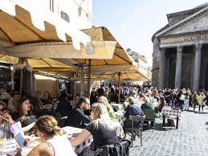
DEHORS (ART. 50)
Le nuove norme in vigore dal 18 dicembre 2025 offrono un margine temporale significativo per la pianificazione dei dehors.
Ecco i dettagli principali della semplificazione:
Proroga Tempistiche: Le concessioni per l'occupazione di suolo pubblico, originariamente previste in scadenza, sono valide fino al 30 giugno 2027.
Imprese Beneficiarie: La norma si applica a bar, ristoranti e, esplicitamente, anche alle imprese alberghiere.
Semplificazione Amministrativa: Si mantiene il regime di autorizzazione semplificata per le strutture amovibili (tavolini, sedie, dehors leggeri), facilitando l'occupazione di suolo pubblico.
Obiettivo: Evitare il ripristino immediato dei luoghi, offrendo stabilità alle attività economiche in attesa del riordino definitivo della disciplina.
Contesto: Il provvedimento interviene sulla normativa di cui all'art. 26 della legge n. 193/2024 e anticipa i criteri per il riordino del settore.
🎯 In sintesi
L’articolo 50:
📆 Proroga vari termini (dehors e deleghe legislative)
🏨 Estende la disciplina anche alle imprese alberghiere
🏗 Garantisce tempi di ripristino in caso di diniego autorizzazioni

Slide 45
In particolare il comma in questione, modificando il numero 63 del suddetto allegato 1, riduce da sessanta a trenta giorni il termine entro il quale l’amministrazione compente (nel caso in questione il comune) deve esprimersi in merito alle domande presentate circa l’esercizio di locali pubblici di intrattenimento con riguardo alle sale da ballo, alle discoteche, alle sale da gioco e agli impianti sportivi.
Inoltre, viene espressamente fatto salvo l’obbligo, prima della concessione della licenza da pare dell’autorità di pubblica sicurezza, di procedere alla verifica, da parte di una commissione tecnica, della solidità e la sicurezza dell’edificio e dell’esistenza di uscite adatte a sgombrarlo prontamente nel caso di incendio (art. 80 del T.U.L.P.S
📌 ART. 65 – Semplificazioni procedimenti di pubblica sicurezza
🔹 1️⃣ Art. 46 TULPS
Competenza → Prefetto territorialmente competente
Solo per domande successive all’entrata in vigore
Restano ferme → Commissioni tecniche (D.L. 119/2014)
🔹 2️⃣ Art. 54 TULPS (prodotti esplodenti)
Competenza → Prefetto della provincia di destinazione
Solo per domande successive all’entrata in vigore
🔹 3️⃣ Termini procedimentali
DPR 407/1994 → da 60 giorni a 30 giorni
Resta applicabile → Art. 80 TULPS

Slide 46
Art. 65
Misure di semplificazione in materia di procedimenti amministrativi
di pubblica sicurezza
1. La competenza al rilascio della licenza prevista dall'articolo 46 del testo unico delle leggi di pubblica sicurezza, di cui al regio decreto 18 giugno 1931, n. 773, richiesta dagli interessati successivamente alla data di entrata in vigore della presente legge, e' trasferita al prefetto competente per territorio. Restano ferme le disposizioni, anche di natura regolamentare, concernenti l'attivita’ delle Commissioni tecniche di cui all'articolo 9 del decreto-legge 22 agosto 2014, n. 119, convertito, con modificazioni, dalla legge 17 ottobre 2014, n. 146.
2. La competenza al rilascio della licenza di cui all'articolo 54, primo comma, del testo unico delle leggi di pubblica sicurezza, di cui al regio decreto 18 giugno 1931, n. 773, richiesta dagli interessati successivamente alla data di entrata in vigore della presente legge, è trasferita al prefetto della provincia di destinazione dei prodotti esplodenti.
3. Al numero 63 dell'allegato 1 al regolamento di cui al decreto del Presidente della Repubblica 9 maggio 1994, n. 407, le parole: «60 gg» sono sostituite dalle seguenti: «30 gg». E' in ogni caso fatta salva l'applicazione dell'articolo 80 del testo unico delle leggi di pubblica sicurezza, di cui al regio decreto 18 giugno 1931, n. 773.

Slide 47




SCIA
Dalla
DIA
alla
SCIA

Slide 48
Dalla DIA alla SCIA
L’art. 49, comma 4-bis, della Legge 122/2010 riformula interamente l’art. 19 della Legge 241/1990 sostituendo la Dichiarazione di inizio attività (DIA), con la Segnalazione certificata di inizio attività (SCIA) L'art. 19 della L. 241/1990, infatti, aveva previsto il meccanismo della Dichiarazione di inizio attività con la quale, in luogo dell'autorizzazione, l'interessato poteva produrre un'autodenuncia di inizio attività, rispetto alla quale l'amministrazione doveva effettuare i suoi controlli entro un termine certo.
L'attività oggetto della dichiarazione poteva essere iniziata decorsi 30 giorni dalla data di presentazione della stessa all'amministrazione competente

Slide 49
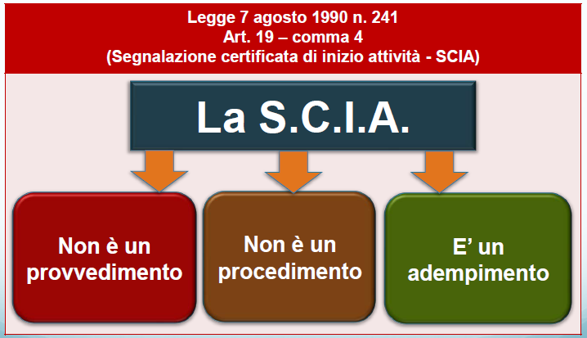
Che cos’è la S.C.I.A?
Fiumi di parole (Jalisse)….

Slide 50
SCIA
La SCIA (segnalazione certificata di inizio delle attività) rientra in un modello di semplificazione voluto dalla normativa comunitaria

Slide 51
Inizio attività
L'attività può essere iniziata immediatamente a partire dalla data di presentazione della segnalazione all'amministrazione competente;

Slide 52
Ambito di applicazione
della SCIA
Ogni atto di autorizzazione, licenza, concessione non costitutiva, permesso o nulla osta cmq denominato, …
il cui rilascio dipenda esclusivamente dall’accertamento di requisiti e presupposti richiesti dalla legge o da atti amministrativi a contenuto generale,
e
non sia previsto alcun limite o contingente complessivo o specifici strumenti di programmazione settoriale per il rilascio degli atti stessi,
è sostituito da una segnalazione dell’interessato
(art. 19, c. 1 L. 241/90)
(art. 27, c. 1 L.R. 7/19)

Slide 53
Ambito di applicazione
della SCIA
…, con la sola esclusione
dei casi in cui sussistano vincoli
ambientali
paesaggistici o
culturali
e
(art. 19, c. 1 L. 241/90)

Slide 54
Ambito di applicazione
della SCIA
…, con la sola esclusione degli atti
rilasciati dalle amministrazioni preposte alla difesa nazionale, alla pubblica sicurezza, all’immigrazione, all’asilo, alla cittadinanza, all’amministrazione della giustizia, all’amministrazione delle finanze, …
previsti dalla normativa per le costruzioni in zone sismiche …
imposti dalla normativa comunitaria. ….
(art. 19, c. 1 L. 241/90)

Slide 55
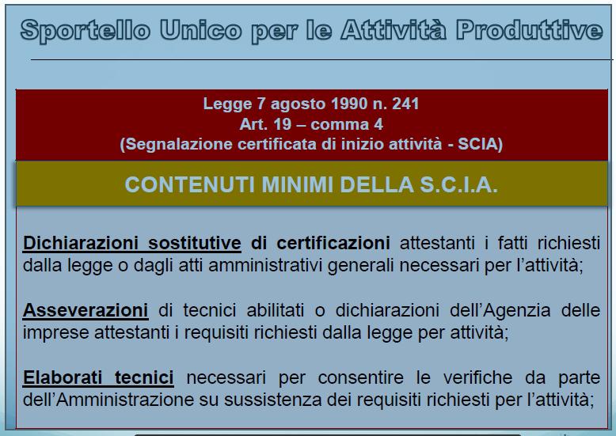
Contenuti della S.C.I.A.

Slide 56
La Semplificazione e il SUAP
Il SUAP è lo strumento telematico di semplificazione amministrativa per eccellenza.
L’obiettivo fondamentale del SUAP è quello di ridurre il peso degli oneri burocratici per le imprese attraverso
la semplificazione delle procedure relative alla attivazione, trasformazione e cessazione di un’attività economica. Connessa a questo obiettivo primario, vi è poi l’esigenza di migliorare la competitività del sistema economico italiano e rendere il paese più attrattivo per gli investimenti di capitali stranieri.

Slide 57

Il ruolo del SUAP
SUAP
RUOLO DI COORDINAMENTO

Slide 58
Origini del S.U.A.P.
Esordisce con il D.P.R. 447/98 e sarà abolito con il D.P.R. 160/2010, in attuazione dell’art. 38, comma 3, del decreto legge 25 giugno 2008, n. 112,

Slide 59
Che cosa è
Il SUAP è lo strumento telematico voluto dal legislatore per assumere il ruolo di unico interlocutore tra l’impresa e la Pubblica amministrazione.
La legge lo definisce "unico punto di accesso" per il richiedente in relazione a tutte le vicende amministrative riguardanti la sua attività produttiva", in grado di fornire "una risposta unica e tempestiva in luogo di tutte le Pubbliche Amministrazioni comunque coinvolte nel procedimento"

Slide 60
Cosa fa
svolge compiti di coordinamento con gli Uffici interni dell’ente destinatario del procedimento amministrativo e con gli Enti esterni (A.s.l. , A.r.p.a., Vigili del Fuoco, etc.) coinvolti nelle varie fasi e a diverso titolo nell’ambito dello stesso;
agisce secondo modalità telematiche, avvalendosi di strumenti tecnologicamente innovativi, quali un proprio Portale web, la posta elettronica certificata – P.E.C., la firma digitale, il protocollo informatico, in grado di conferire rapidità nelle risposte, trasparenza e tracciabilità dei procedimenti trattati;
comunica all’utente impresa/intermediario gli esiti della presentazione dell’istanza, consentendo così l’avvio certo d’impresa;
provvede, attraverso il portale, alla gestione dei procedimenti, comprese le fasi di ricezione delle domande, la divulgazione delle informazioni, l’attivazione degli adempimenti, il rilascio di ricevute all’interessato ed il pagamento dei diritti e delle imposte.

Slide 61
A chi si rivolge
Al cittadino, all’imprenditore, ai suoi intermediari e a tutti gli Enti coinvolti in un procedimento amministrativo.

Slide 62

Il ruolo del SUAP
UTENTE/PROFESSIONISTA
SUAP
Pubbliche Amministrazioni competenti diverse dal Comune (Vigili del Fuoco, ASP, ecc)
Altri uffici comunali (P.M., tributi, ecc)
62

Slide 63

Il “procedimento” automatizzato con SCIA
Al rilascio della ricevuta, il richiedente può avviare immediatamente l'attività
UTENTE
LA RICEVUTA della avvenuta consegna della SCIA al SUAP
VIA WEB BROWSER
(e PEC)
INVIA LA SCIA
VIA WEB BROWSER
IL SUAP
l’UTENTE
AVVIA l’ATTIVITA’

Slide 64
Il “procedimento” automatizzato con SCIA
se verifica negativa?
IL PORTALE ON-LINE NON PERMETTE L’INVIO DELLA SCIA AL SUAP
IL SUAP DICHIARA LA SCIA INEFFICACE PERCHE’
INAMMISSIBILE: mancanza di un elemento essenziale di forma (PDF/A)
IRRICEVIBILE: mancanza della sottoscrizione del dichiarante, mancanza della legittimazione del delegato all’invio o alla compilazione

Slide 65
I poteri inibitori
L'amministrazione competente, in caso di accertata carenza dei requisiti e dei presupposti …, nel termine di 60 gg dal ricevimento della segnalazione …, adotta motivati provvedimenti
divieto di prosecuzione dell'attività e
di rimozione degli eventuali effetti dannosi di essa.
(art. 19, c. 3 L. 241/90)

Slide 66

I poteri inibitori
Qualora sia possibile conformare l'attività intrapresa e i suoi effetti alla normativa vigente, l'amministrazione competente, con atto motivato,
invita il privato a provvedere:
prescrivendo le misure necessarie con la fissazione di un termine non inferiore a 30 gg per l'adozione di queste ultime.
(art. 19, c. 3 L. 241/90)

Slide 67

I poteri inibitori
In difetto di adozione delle misure stesse, decorso il suddetto termine, l'attività si intende vietata.
(art. 19, c. 3 L. 241/90)

Slide 68

LA S.C.I.A. PER GLI SPETTACOLI DAL VIVO
(ART. 7 D.L. 201/2024, convertito dalla L. n. 16/25 e modificato dall’art. 34 della L. 182/25

Slide 69
Semplificazioni per la realizzazione di spettacoli dal vivo
Art. 38-bis del D.L.76/2020, come convertito dalla L.120/2020 con modificazioni
Da subito nascono criticità per la terminologia usata:
(Circolare 15015 del 07/05/2024);
(Circolare 24547 del 17/07/2024.
Vigente dal: 15-9-2020 al 31/12/2024
In Sicilia la confusione sull’applicazione della norma regna sovrana non soltanto tra i cittadini ma tra addetti ai lavori (dirigenti, questure, politici, Giornalisti, operatori turistici ecc….
Art. 7, del D.L. 201/2024, come convertito dalla L.16/2025 e modificato Art. 34 della LEGGE 2 dicembre 2025, n. 182
In vigore dal 28 dicembre 2024

Slide 70
L'articolo 7, comma 2, del Decreto Legge 201/2024 (convertito con modificazioni dalla Legge 16/2025) ha reso strutturale e permanente il regime di semplificazione per gli spettacoli dal vivo in tutta Italia(tranne la Sicilia), a partire dal 1° gennaio 2025 (1)
Principali novità
SCIA al posto dell'autorizzazione: Per gli spettacoli dal vivo (teatro, musica, danza, musical, proiezioni cinematografiche) con un numero massimo di 2.000 partecipanti e che si svolgono nella fascia oraria tra le ore 8:00 e le ore 1:00 del giorno seguente, è sufficiente presentare la Segnalazione Certificata di Inizio Attività (SCIA) corredata da una relazione tecnica di un professionista antincendio, superando l'obbligo di autorizzazione.
Competenza comunale: Nella Regione Siciliana, a seguito del D. lgs. 12 settembre 2025, n. 138 (norme di attuazione dello Statuto Siciliano), le funzioni di polizia amministrativa in materia di licenze per spettacoli sono state trasferite ai Comuni a partire dal 15 ottobre 2025. Pertanto, la SCIA deve essere presentata al SUAP (Sportello Unico Attività Produttive) comunale competente per territorio.
Esclusioni: Restano esclusi da questa semplificazione i trattenimenti danzanti e attività assimilate (es. discoteche, sale da ballo), che continuano a seguire il percorso autorizzativo ordinario.
(1)
IN SICILIA IL REGIME DELLA SEMPLIFICAZIONE DELLA SCIA PER GLI SPETTACOLI DAL VIVO PARTE UFFICIALMENTE IL 15 OTTOBRE 2025 E NON PRIMA

Slide 71
COSA CAMBIA • Basta SCIA al Comune/SUAP • Nessuna autorizzazione preventiva • Evento avviabile subito
• Orario 8:00–1:00 • Max 2.000 partecipanti
EVENTI INTERESSATI • Teatro, musica, danza, cinema • Festival e rassegne inclusi
ESCLUSIONI • Luoghi con vincoli ambientali • paesaggistici o culturali
COSA PRESENTA L’ORGANIZZATORE • SCIA con dati evento • Autodichiarazioni • Relazione tecnica di un professionista
RUOLO DEL COMUNE • Controlli entro 60 giorni • Stop attività se irregolare • Sanzioni se dichiarazioni false
OBIETTIVO • Meno burocrazia • Più eventi culturali • Sicurezza garantita

Slide 72

Regione Sicilia
LEGGE 10 agosto 2022, n. 16
…
Art. 13
COMMA 71. Trovano applicazione nella Regione fino al 31 dicembre 2022, in attuazione del comma 1 dell'art. 10 del decreto-legge 24 marzo 2022,n. 24 convertito con modificazioni dalla legge 19 maggio 2022, n. 52,le disposizioni di cui all'art. 38 bis del decreto-legge 16 luglio 2020, n. 76, convertito con modificazioni dalla legge 11 settembre 2020, n. 120 e successive modificazioni.

Slide 73

L'art. 22 della legge regionale siciliana n. 1/1979, in materia di attribuzione ai Comuni di funzioni amministrative regionali, stabilisce, infatti: "Ai comuni sono attribuite le funzioni di polizia amministrativa di cui al testo unico delle leggi di pubblica sicurezza approvato con regio decreto 18 giugno 1931, n. 733, e successive modifiche. L'esercizio delle stesse funzioni sarà determinato sulla base delle relative norme di attuazione dello Statuto".
Tale ultimo intervento normativo non è stato ancora posto in essere, con il risultato che in Sicilia le licenze per i pubblici spettacoli sono ancora di competenza del questore. Siffatta conclusione è stata convalidata anche dal Consiglio di giustizia amministrativa per la Regione Siciliana, che, nella pronuncia n. 236 del 1989, ha statuito che l'art. 22 della l.r. n. 1/1979, nell'attribuire ai comuni siciliani le funzioni di polizia amministrativa contemplate nel TULPS, precisa che l'esercizio di tali funzioni sarà determinato sulla base delle relative norme di attuazione dello Statuto. In mancanza di dette norme, a giudizio del Consiglio di giustizia amministrativa l'esercizio delle funzioni in questione continua a rimanere nella competenza dell'Autorità di pubblica sicurezza.
Tale orientamento è stato confermato dal Consiglio di Stato, che, in un parere (n. 1510 del 2002) reso su richiesta di questo Ministero, ha ribadito che, ai fini del trasferimento delle funzioni di polizia amministrativa alla Regione Siciliana e alle province e ai comuni della stessa Regione, non siano ammissibili procedure diverse da quella prevista dall'art. 43 dello Statuto speciale.
Il trasferimento delle funzioni di polizia amministrativa contemplate dal TULPS (tra cui le licenze ex artt. 68 e 69) ai Comuni siciliani, dunque, assume valore pregiudiziale sia rispetto alloro esercizio in concreto che, a fortiori, per la loro semplificazione. La Regione Siciliana, pertanto, ha recepito una norma statale (l'art. 38-bis del D.L. n. 76/2020) di semplificazione senza aver preliminarmente attuato la trasposizione delle predette funzioni di polizia amministrativa ai comuni. Alla luce di quanto premesso, la disposizione di cui all'art. 13, comma 71, della legge regionale siciliana n. 16/2022, che recepisce le previsioni procedurali e temporali di cui agli artt. 38-bis, del D.L. n. 76/2020, e 10, del D.L. n. 24/2022, appare, ad avviso di questo Ufficio, in contrasto con le previsioni statutarie (art. 43, St. Reg. Sic.) e costituzionali (art. 116 Cost., legge cost. n. 2/1948), nonché lesiva delle competenze statali in materia di ordine e sicurezza pubblica, di cui all'art. 117, secondo comma, lett. h), della Costituzione.

Slide 74
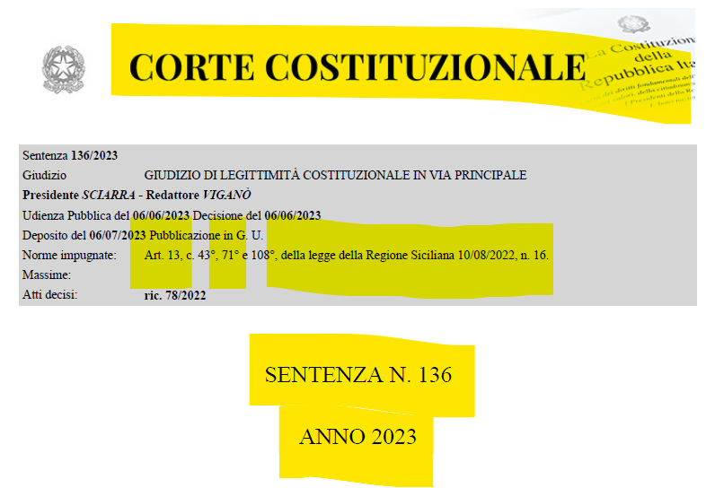
PER QUESTI MOTIVI
LA CORTE COSTITUZIONALE
riservata a separate pronunce la decisione delle ulteriori questioni di legittimità costituzionale promosse
con il ricorso indicato in epigrafe;
1) dichiara l’illegittimità costituzionale dell’art. 13, comma 43, della legge della Regione Siciliana 10
agosto 2022, n. 16 (Modifiche alla legge regionale 25 maggio 2022, n. 13 e alla legge regionale 25 maggio
2022, n. 14. Variazioni al Bilancio di previsione della Regione siciliana per il triennio 2022/2024.
Disposizioni varie);
2) dichiara l’illegittimità costituzionale dell’art. 13, comma 71, della legge reg. Siciliana n. 16 del 2022;
…Deve quindi essere dichiarata l’illegittimità costituzionale dell’art. 13, comma 71, della legge reg. Siciliana n. 16 del 2022 per violazione dell’art. 117, secondo comma, lettera h), Cost. e dell’art. 43 dello statuto speciale, restando assorbiti gli ulteriori profili di censura.

Slide 75
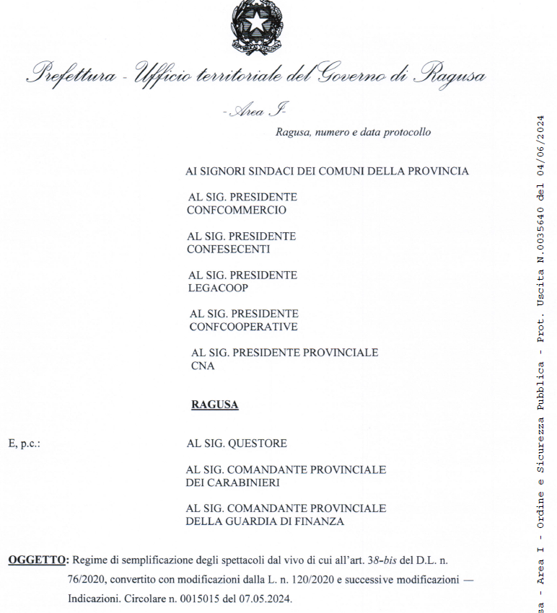

Slide 76
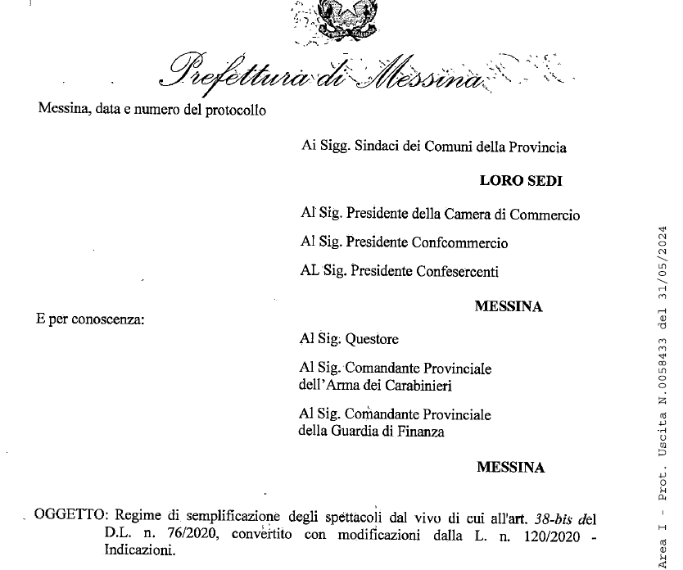
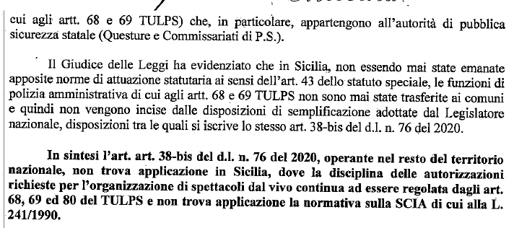

Slide 77
Premessa
Fino al 14 ottobre 2025, in Sicilia, le funzioni di polizia amministrativa in materia di pubblici spettacoli – di qualunque natura – erano attribuite alla Questura, in forza delle norme di attuazione dello Statuto speciale della Regione Siciliana. La Regione era pienamente consapevole di tale ripartizione di competenze già all’indomani dell’emanazione del D.P.R. 24 luglio 1977, n. 616. Non a caso, l’art. 22 della legge regionale siciliana n. 1 del 1979 stabiliva espressamente: «L’esercizio delle stesse funzioni -di polizia amministrativa- sarà determinato sulla base delle relative norme di attuazione dello Statuto". Tale interpretazione è stata successivamente confermata dalla giurisprudenza amministrativa, in particolare:
dal Consiglio di Giustizia Amministrativa per la Regione Siciliana, con la pronuncia n. 236 del 1989;
dal Consiglio di Stato, nel parere n. 1510 del 2002, reso su richiesta del Ministero competente.
Nonostante ciò, la Regione Siciliana ha tentato, prima nel 2015 e poi nel 2021, mediante legge regionale*, di recepire la disciplina in materia di spettacoli relativa alla SCIA per eventi, spettacoli o trattenimenti temporanei con un massimo di 200 partecipanti, da svolgersi entro le ore 24:00. Successivamente, nel 2022, ha ulteriormente esteso tale intervento normativo, recependo la disciplina della SCIA per eventi fino a 2.000 partecipanti (art. 13 LEGGE 10 agosto 2022, n. 16).
Tale iniziativa legislativa è stata però censurata dalla Corte Costituzionale che, con la sentenza n. 136 del 2023, ha dichiarato l’illegittimità costituzionale della normativa regionale, ponendo così definitivamente fine alla questione. Ora si apre una fase nuova con il trasferimento delle funzioni disposto dal d.lgs. 12 settembre 2025, n. 138. Resta tuttavia il dato oggettivo che, nel periodo precedente, tutti coloro che hanno fatto ricorso alla SCIA in luogo della prescritta autorizzazione hanno operato in contrasto con il quadro normativo vigente.
Mario Serio -Riproduzione riservata
*Art. 82 LEGGE 7 maggio 2015, n. 9 e Art, 6 LEGGE 15 giugno 2021, n. 13.

Slide 78

🏛️ D.lgs. 12 settembre 2025, n. 138
Trasferimento funzioni di polizia amministrativa – Regione Siciliana
Entrata in vigore del provvedimento: 15/10/2025

Slide 79
D.P.R. 24/07/1977, n. 616 - Art. 19. Polizia amministrativa
Sono attribuite ai comuni le seguenti funzioni di cui al testo unico delle leggi di
pubblica sicurezza, approvato con regio decreto 18/06/931, n. 773, e successive
modificazioni:
…
5) la concessione della licenza per rappresentazioni teatrali o cinematografiche,
accademie, feste da ballo, corse di cavalli, altri simili spettacoli o trattenimenti, per
aperture di esercizio di circoli, scuole di ballo e sale pubbliche di audizione, di cui
all'art. 68;
6) la licenza per pubblici trattenimenti, esposizioni di rarità, persone, animali, gabinetti
ottici ed altri oggetti di curiosità o per dare audizioni all'aperto di cui all'art. 69;
9) la licenza di agibilità per teatri o luoghi di pubblico spettacolo, di cui all'art. 80;
…
I provvedimenti di cui ai numeri 5), 6), 7), 8), 9), 11), 13), 14), 15) e 17) sono adottati
previa comunicazione al prefetto e devono essere sospesi, annullati o revocati
per motivata richiesta dello stesso.
Il diniego dei provvedimenti previsti dal primo comma, numeri 5), 6), 7), 8), 9), 11),
13), 14), 15) e 17), è efficace solo se il prefetto esprime parere conforme.

Slide 80
Novità sul rilascio delle licenze di pubblico spettacolo. Trasferimento delle funzioni di polizia amministrativa ai Comuni siciliani
DECRETO LEGISLATIVO 12 settembre 2025, n. 138
Norme di attuazione dello Statuto speciale per la Regione siciliana in materia di trasferimento ai comuni delle funzioni di polizia amministrativa di cui agli articoli 68 e 69 del testo unico delle leggi di pubblica sicurezza approvato con regio decreto 18 giugno 1931, n. 773. (25G00145) (GU Serie Generale n.227 del 30-09-2025)
note: Entrata in vigore del provvedimento: 15/10/2025
IL PRESIDENTE DELLA REPUBBLICA
Visto l'articolo 87, quinto comma, della Costituzione;
Visto il regio decreto legislativo 15 maggio 1946, n. 455,convertito in legge costituzionale dalla legge costituzionale 26 febbraio 1948, n. 2, recante «Approvazione dello statuto della Regione siciliana»;
Visto l'articolo 117, comma 2, lettera h) della Costituzione;
Visti gli articoli 68 e 69 del testo unico delle leggi sulla sicurezza approvato con regio decreto 18 giugno 1931, n. 773 e successive modifiche ed integrazioni;
Visto il decreto del Presidente della Repubblica 24 luglio 1977, n.616 e, in particolare, l'articolo 19;
Sentita la Commissione paritetica prevista dall'art. 43 dello Statuto della Regione siciliana;
Vista la deliberazione del Consiglio dei ministri, adottata nella riunione del 4 settembre 2025;
Sulla proposta del Presidente del Consiglio dei ministri e del Ministro per gli affari regionali e le autonomie, di concerto con i Ministri dell'interno, dell'economia e delle finanze e per la
pubblica amministrazione;
Emana
il seguente decreto legislativo:
N.B: - L'art. 117 dispone, tra l'altro, che lo Stato ha legislazione esclusiva in materia di ordine pubblico e sicurezza, ad esclusione della polizia amministrativa locale.

Slide 81
Art. 1
Attribuzione delle funzioni di polizia amministrativa
1. Sono attribuite ai comuni le funzioni di cui agli articoli 68 e 69 del testo unico delle leggi di pubblica sicurezza approvato con regio decreto 18 giugno 1931, n. 773 e loro successive modificazioni.
2. In relazione alle funzioni di cui al comma 1 per motivate esigenze di pubblica sicurezza il Ministero dell'interno puo’ impartire, per il tramite dei prefetti territorialmente competenti, direttive ai sindaci che sono tenuti ad osservarle.

Slide 82
🎯 1. TRASFERIMENTO COMPETENZE (Art. 1)
┌──────────────────────────────┐
│ COMUNI │
└──────────────┬───────────────┘
│
┌───────────────┬───────────────┬───────────────┬───────────────┐
│ │ │ │ │
Spettacoli Feste da ballo Eventi e Circoli / Esposizioni
pubblici trattenimenti scuole ballo e audizioni
📌 Riferimento: artt. 68 e 69 TULPS 📌 Le funzioni passano dallo Stato ai Comuni siciliani

Slide 83
Art. 2
Provvedimenti in materia di polizia amministrativa
1. I provvedimenti adottati dai comuni e le segnalazioni certificate dagli stessi ricevute, concernenti le materie trasferite ai sensi dell'articolo 1, sono comunicati al prefetto territorialmente competente previamente alla data di svolgimento dell'evento cui si riferiscono.
2. Su richiesta del prefetto, per motivate esigenze di pubblica sicurezza, i provvedimenti e le segnalazioni certificate di cui al comma 1 possono essere oggetto di sospensione, annullamento, revoca, divieto o disposizioni conformative.

Slide 84
🟡 2. CONTROLLO PREFETTIZIO (Art. 2)
COMUNE
│
┌───────────┴───────────┐
│ │
Provvedimenti SCIA ricevute
│ │
└───────────► Comunicazione preventiva
│
PREFETTO
│
┌──────────────┬──────────────┬──────────────┬──────────────┐
│ │ │ │ │
Sospensione Annullamento Revoca Divieto Prescrizioni

Slide 85
Art. 3
Esercizio delle funzioni
1. Le funzioni trasferite ai sensi dell'articolo 1 sono esercitate dalle strutture amministrative già operanti per l'esercizio di competenze comunali a carattere autorizzativo.
🔵 3.ORGANIZZAZIONE (Art. 3)
Uffici comunali già esistenti
↓
Nessuna nuova struttura

Slide 86
Art. 4
Disposizioni finanziarie
1. Dalle disposizioni di cui al presente decreto legislativo non devono derivare nuovi o maggiori oneri a carico della finanza pubblica. Agli adempimenti previsti si provvede con le risorse umane, finanziarie e strumentali disponibili a legislazione vigente.
Art. 5
Norma transitoria
1. Resta di competenza dello Stato il completamento dei procedimenti amministrativi in materia di polizia amministrativa già avviati alla data di entrata in vigore del presente decreto.
Il presente decreto, munito del sigillo dello Stato, sarà inserito nella Raccolta ufficiale degli atti normativi della Repubblica italiana. E' fatto obbligo a chiunque spetti di osservarlo e di farlo osservare.
Dato a Roma, addi' 12 settembre 2025
MATTARELLA
Meloni, Presidente del Consiglio dei
ministri
Calderoli, Ministro per gli affari
regionali e le autonomie
Piantedosi, Ministro dell'interno
Giorgetti, Ministro dell'economia e
delle finanze
Zangrillo, Ministro per la pubblica
amministrazione
Visto, il Guardasigilli: Nordio

Slide 87
- Si riporta il testo degli articoli 68 e 69 del regio decreto 18 giugno 1931, n. 773 recante: «Approvazione del testo unico delle leggi di pubblica sicurezza» pubblicato nella Gazzetta Ufficiale n. 146 del 26 giugno 1931:
«Art. 68. - Senza licenza del questore non si possono dare in luogo pubblico o aperto o esposto al pubblico , accademie, feste da ballo, corse di cavalli, ne' altri simili spettacoli o trattenimenti, e non si possono aprire o esercitare circoli, scuole di ballo e sale pubbliche di audizione.
Per eventi fino ad un massimo di 200 partecipanti e che sì svolgono entro le ore 24 del giorno di inizio, la licenza è sostituita dalla segnalazione certificata di inizio attività di cui all'art. 19 della legge 7 agosto 1990, n. 241, e successive modificazioni, presentata allo sportello unico per le attività produttive o ufficio analogo.
Per le gare di velocità di autoveicoli e per le gare aeronautiche si applicano le disposizioni delle leggi speciali.
Art. 69. - Senza licenza dell'autorità locale di pubblica sicurezza è vietato dare, anche temporaneamente, per mestiere, pubblici trattenimenti, esporre alla pubblica vista rarità, persone, animali, gabinetti ottici o altri oggetti di curiosità, ovvero dare audizioni all'aperto.
Per eventi fino ad un massimo di 200 partecipanti e che si svolgono entro le ore 24 del giorno di inizio, la licenza è sostituita dalla segnalazione certificata di inizio attività di cui all'art. 19 della legge n. 241 del 1990, presentata allo sportello unico per le attività produttive o ufficio analogo.».

Slide 88
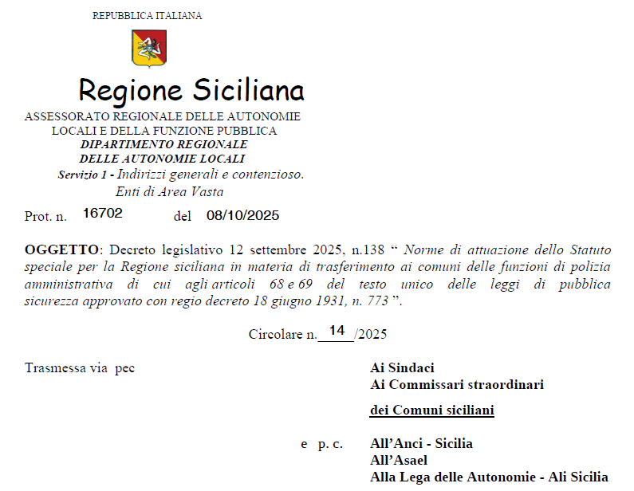

Slide 89
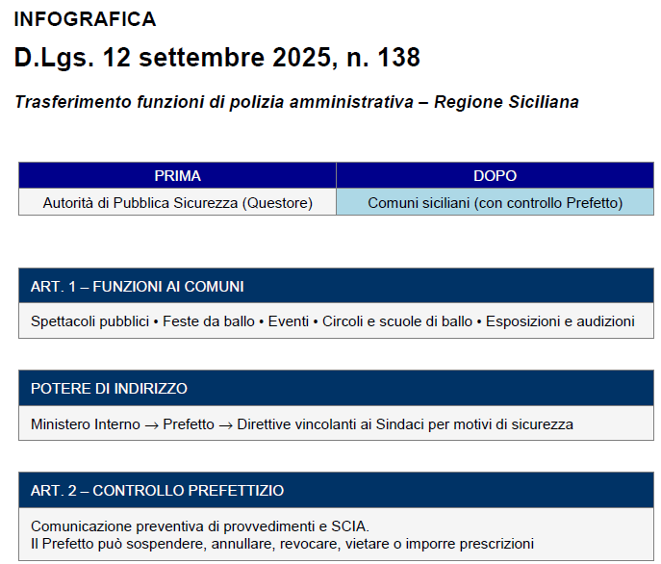
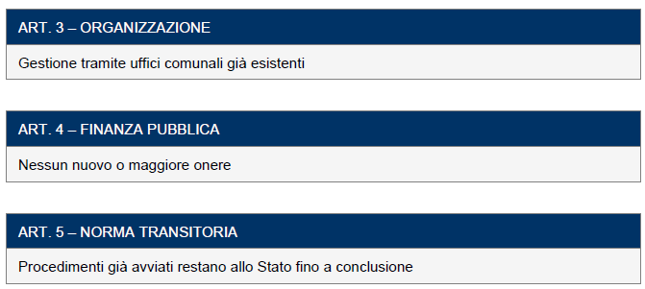

Slide 90
PREFETTURA DI MESSINA
COMUNICAZIONE PER LA STAMPA
DEL 28/12/2026
Al riguardo, al fine di consentire il preventivo vaglio della Prefettura è necessario che il Comune interessato provveda a trasmettere gli atti adottati e la correlata documentazione entro un adeguato lasso temporale precedente lo svolgimento degli eventi.
In considerazione della preminente rilevanza del profilo della sicurezza pubblica nell’ambito dei provvedimenti autorizzatori delle manifestazioni ed eventi aperti al pubblico, è stata, pertanto, posta particolare attenzione alla fase istruttoria di valutazione del rischio e a un approccio integrato che combini misure di safety e security per garantire la protezione dei partecipanti e il buon svolgimento delle iniziative, da cui l’esigenza di mantenere sempre uno stretto raccordo con la Questura, cui compete il servizio di ordine pubblico.
In conclusione dei lavori, il Prefetto, nel manifestare la disponibilità degli uffici del Palazzo di Governo, della Questura e del Comando provinciale dei Vigili del Fuoco a supportare gli Enti locali per ogni esigenza anche di assistenza informativa, soprattutto in questa fase di organizzazione delle nuove attribuzioni, ha inteso sottolineare come la collaborazione istituzionale sia essenziale per assicurare l’efficacia dei controlli e la sicurezza nello svolgimento delle manifestazioni pubbliche

Slide 91


DECRETO-LEGGE 16 luglio 2020, n. 76 convertito con modificazioni dalla L. 11 settembre 2020, n. 120
Misure urgenti per la semplificazione e l'innovazione digitale.
Art. 38-bis
(Semplificazioni per la realizzazione di spettacoli dal vivo e proiezioni cinematografiche)
1. Fuori dei casi di cui agli articoli 142 e 143 del regolamento di cui al regio decreto 6 maggio 1940, n. 635, al fine di far fronte alle ricadute economiche negative per il settore dell'industria culturale conseguenti alle misure di contenimento dell'emergenza epidemiologica da COVID-19, in via sperimentale fino al 31 dicembre 2024, per la realizzazione di spettacoli dal vivo che comprendono attività culturali quali il teatro, la musica, la danza e il musical nonché le proiezioni cinematografiche, che si svolgono in un orario compreso tra le ore 8.00 e le ore 1.00 del giorno seguente, destinati ad un massimo di 2.000 partecipanti, ogni atto di autorizzazione, licenza, concessione non costitutiva, permesso o nulla osta comunque denominato, richiesto per l'organizzazione di spettacoli dal vivo, il cui rilascio dipenda esclusivamente dall'accertamento di requisiti e presupposti richiesti dalla legge o da atti amministrativi a contenuto generale, è sostituito dalla segnalazione certificata di inizio attività di cui all'articolo 19 della legge 7 agosto 1990, n. 241, presentata dall'interessato allo sportello unico per le attività produttive o ufficio analogo, fermo restando il rispetto delle disposizioni e delle linee guida adottate per la prevenzione e il contrasto della diffusione del contagio da COVID-19 e con esclusione dei casi in cui sussistono vincoli ambientali, paesaggistici o culturali nel luogo in cui si svolge lo spettacolo in oggetto.
Art. 38-bis

Slide 92
2. La segnalazione di cui al comma 1 indica il numero massimo di partecipanti, il luogo e l'orario in cui si svolge lo spettacolo ed è corredata dalle dichiarazioni sostitutive di certificazioni e dell'atto di notorietà per quanto riguarda tutti gli stati, le qualità personali e i fatti previsti negli articoli 46 e 47 del testo unico di cui al decreto del Presidente della Repubblica 28 dicembre 2000, n. 445, nonché da una relazione tecnica di un professionista iscritto nell'albo degli ingegneri o nell'albo degli architetti o nell'albo dei periti industriali o nell'albo dei geometri ((che attesta)) la rispondenza del luogo dove si svolge lo spettacolo alle regole tecniche stabilite con decreto del Ministro dell'interno.
3. L'attività oggetto della segnalazione può essere iniziata dalla data della presentazione della segnalazione all'amministrazione competente.
4. L'amministrazione competente, in caso di accertata carenza dei requisiti e dei presupposti di cui al comma 1, nel termine di sessanta giorni dal ricevimento della segnalazione di cui al medesimo comma, adotta motivati provvedimenti di divieto di prosecuzione dell'attività e di rimozione degli eventuali effetti dannosi di essa. In caso di dichiarazioni sostitutive di certificazioni e dell'atto di notorietà false o mendaci, l'amministrazione, ferma restando l'applicazione delle sanzioni penali di cui al comma 5, nonché di quelle di cui al capo VI del testo unico di cui al decreto del Presidente della Repubblica 28 dicembre 2000, n. 445, può adottare i provvedimenti di cui al primo periodo anche dopo la scadenza del termine di sessanta giorni.
5. Ogni controversia relativa all'applicazione del presente articolo è devoluta alla giurisdizione esclusiva del giudice amministrativo. Ove il fatto non costituisca più grave reato, chiunque, nelle dichiarazioni, attestazioni o asseverazioni che corredano la segnalazione certificata di inizio attività, dichiara o attesta falsamente l'esistenza dei requisiti o dei presupposti di cui al comma 1 è punito con la reclusione da uno a tre anni.
Art. 38-bis

Slide 93
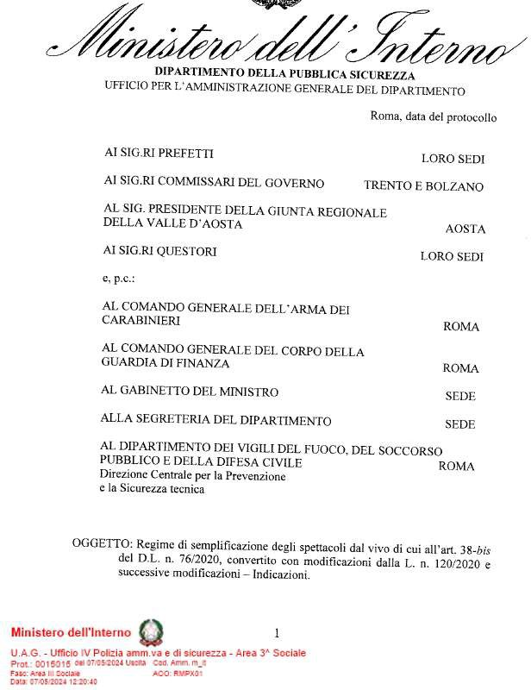
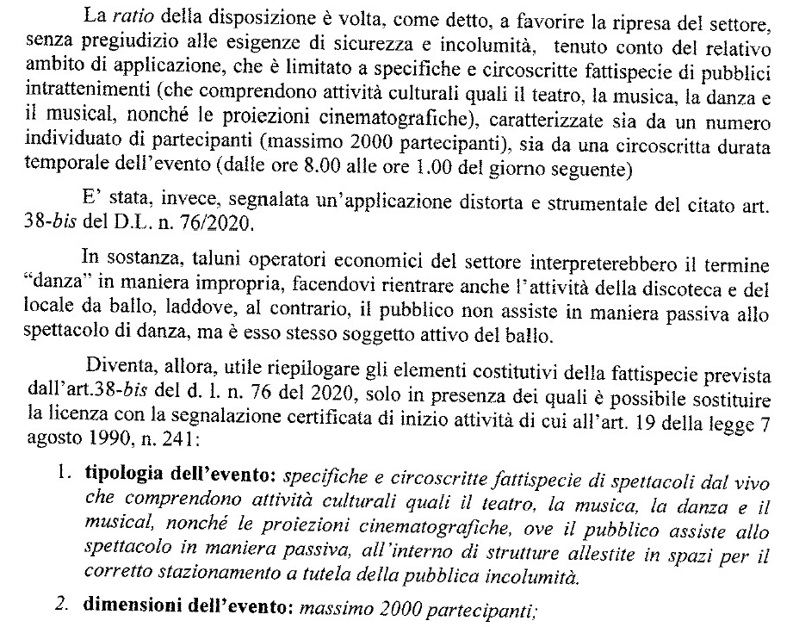


Circolare 0015015 del 07/05/2024
Miranda Corradi

Slide 94

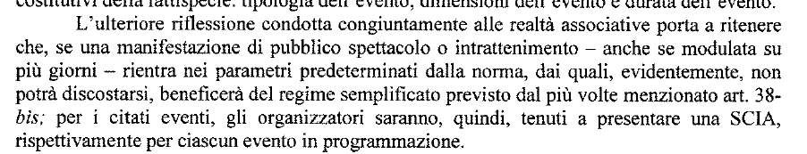
Circolare Ministero dell’Interno 24547 del 17/07/2024

Slide 95
Articolo 7 del decreto-legge 27 dicembre 2024, n. 201, convertito con modificazioni, dalla legge 21 febbraio 2025,n. 16, recante «Misure urgenti in materia di cultura», come modificato dall’art. 34 della LEGGE 2 dicembre 2025 , n. 182
«Art. 7 (Misure urgenti per la semplificazione degli interventi sul patrimonio culturale, per il cinema e per il settore audiovisivo). —
2. Al fine di favorire l’accesso al settore dell’industria culturale, a decorrere dal 1° gennaio 2025, fuori dei casi previsti dagli articoli 142 e 143 del regolamento di cui al regio decreto 6 maggio 1940, n. 635, per la realizzazione di spettacoli dal vivo che comprendono attività culturali quali il teatro, la musica, la danza e il musical nonché le proiezioni cinematografiche, che si svolgono in un orario compreso tra le ore 8.00 e le ore 1.00 del giorno seguente ((, compresi le rassegne e i festival che si svolgono per più giorni con le medesime modalità artistiche e organizzative)), destinati ad un massimo di 2.000 partecipanti, ogni atto di autorizzazione, licenza, concessione non costitutiva, permesso o nulla osta comunque denominato, richiesto per l’organizzazione di spettacoli dal vivo, il cui rilascio dipenda esclusivamente dall’accertamento di requisiti e presupposti richiesti dalla legge o da atti amministrativi a contenuto generale, è sostituito dalla segnalazione certificata di inizio attività di cui all’articolo 19 della legge 7 agosto 1990, n. 241, presentata dall’interessato allo sportello

Slide 96
Articolo 7 del decreto-legge 27 dicembre 2024, n. 201, convertito con modificazioni, dalla legge 21 febbraio 2025,n. 16, recante «Misure urgenti in materia di cultura», come modificato dall’art. 34 della LEGGE 2 dicembre 2025 , n. 182
unico per le attività produttive o ufficio analogo, con esclusione dei casi in cui sussistono vincoli ambientali, paesaggistici o culturali nel luogo in cui si svolge lo spettacolo.
2 -bis . La segnalazione di cui al comma 2 indica il numero massimo di partecipanti, il luogo e l’orario in cui si svolge lo spettacolo ed è corredata delle dichiarazioni sostitutive di certificazioni e dell’atto di notorietà per quanto riguarda tutti gli stati, le qualità personali e i fatti previsti negli articoli 46 e 47 del testo unico di cui al decreto del Presidente della Repubblica 28 dicembre 2000, n. 445, e di una relazione tecnica di un professionista iscritto nell’albo degli ingegneri o nell’albo degli architetti o nell’albo dei periti industriali o nell’albo dei geometri che attesta la rispondenza del luogo dove si svolge lo spettacolo alle regole tecniche stabilite con decreto del Ministro dell’interno, nonché della documentazione attestante il rispetto delle misure di sicurezza e di contenimento del rischio applicabili secondo le vigenti disposizioni.
2 -ter . L’attività oggetto della segnalazione di cui al comma 2 può essere iniziata dalla data della presentazione della segnalazione all’amministrazione competente.
2 -quater . L’amministrazione competente, in caso di accertata carenza dei requisiti e dei presupposti di cui al comma 2, nel termine di sessanta giorni dal ricevimento della segnalazione di cui al medesimo comma, adotta motivati provvedimenti di divieto di prosecuzione dell’attività e di rimozione degli eventuali effetti dannosi di essa. In caso di dichiarazioni sostitutive di certificazioni e dell’atto di notorietà false o mendaci, l’amministrazione, ferma restando l’applicazione delle sanzioni penali di cui al capo VI del testo unico di cui al decreto del Presidente della Repubblica 28 dicembre 2000, n. 445, può adottare i provvedimenti di cui al primo periodo anche dopo la scadenza del termine di sessanta giorni.

Slide 97
MANIFESTAZIONI TEMPORANEE DI PUBBLICO SPETTACOLO O INTRATTENIMENTO SINO A 2.000 SPETTATORI
(ART. 38-bis DL 76/2020, convertito con Legge 120/2020)
ora Articolo 7 del decreto-legge 27 dicembre 2024, n. 201...
Condizioni che devono tutte ricorrere per poter applicare la Scia
L’evento deve riguardare una delle seguenti tipologie di spettacoli dal vivo, senza coinvolgimento attivo del pubblico:
Teatro
Musica
Rappresentazioni cinematografiche
Musical
Danza *
* Attenzione: agevolazione non ammessa per discoteche, sale da ballo e locali similari (Circolare del
Ministero degli Interni prot. 15015 del 07/05/2024).
2) L’orario di svolgimento deve essere ricompreso tra le 08.00 del mattino e l’01.00 del giorno successivo**
** Attenzione: è ammesso fruire del regime agevolato anche in caso di eventi modulati su più giornate, a patto che in ognuna delle date di svolgimento ricorrano, in contemporanea, tutte le condizioni che legittimano l’applicazione della Scia. L’organizzatore è comunque tenuto a presentare una Segnalazione per ogni singola data di tenuta dell’evento (Circolare del Ministero degli Interni prot. 24547 del 17/07/2024).
3) L’area interessata dall’evento non deve essere soggetta a vincoli ambientali, paesaggistici o culturali.

Slide 98
MANIFESTAZIONI TEMPORANEE DI PUBBLICO SPETTACOLO
O INTRATTENIMENTO SINO A 2.000 SPETTATORI
(ART. 38-bis DL 76/2020, convertito con Legge 120/2020)
ora Articolo 7 del decreto-legge 27 dicembre 2024, n. 201...
Dichiarazioni da allegare alla Scia
1) Indicazione del numero massimo di partecipanti
2) Luogo ed orario dell’evento
3) Altre dichiarazioni/asserverazioni, ove occorrenti
Documentazione da accludere alla Scia
Relazione redatta da professionista iscritto all’Albo degli Ingegneri, Architetti, Periti industriali o Geometri, attestante la rispondenza dell’allestimento alla regola tecnica del Decreto del Ministero degli Interni del 19/08/1996.
Documentazione da consegnare prima della manifestazione
(1) Idoneità statica delle strutture allestite -es. palco-
(2) Dichiarazione d'esecuzione a regola d'arte degli eventuali impianti elettrici installati, redatta da
tecnici abilitati ai sensi della vigente normativa
(3) Dichiarazione inerente l’approntamento e l'idoneità dei mezzi antincendio.

Slide 99
Ministero dell'interno - D.M. 19/08/1996
Approvazione della regola tecnica di prevenzione incendi per la progettazione,
costruzione ed esercizio dei locali di intrattenimento e di pubblico spettacolo
TITOLO IX
Luoghi e spazi all'aperto
L'installazione all'aperto, anche provvisoria, di strutture destinate ad
accogliere il pubblico o gli artisti deve essere rispondente alle disposizioni di
cui al presente decreto.
L'eventuale installazione di tribune deve essere conforme alle vigenti disposizioni
sugli impianti sportivi.
Per i luoghi e spazi all'aperto, utilizzati occasionalmente ed esclusi dal campo
di applicazione del presente decreto in quanto prive di specifiche attrezzature
per lo stazionamento del pubblico, è fatto obbligo di produrre, alle autorità
competenti al rilascio della licenza di esercizio, la idoneità statica delle
strutture allestite e la dichiarazione d'esecuzione a regola d'arte degli impianti
elettrici installati, a firma di tecnici abilitati, nonché l'approntamento e
l'idoneità dei mezzi antincendio.

Slide 100
Articolo 7 del decreto-legge 27 dicembre 2024,n. 201
Convertito con modificazioni, dalla legge 21 febbraio 2025,n. 16, recante «Misure urgenti in materia di cultura», come modificato dall’art. 34 della LEGGE 2 dicembre 2025, n. 182
2. Al fine di favorire l'accesso al settore dell'industria culturale, a decorrere dal 1° gennaio 2025, fuori dei casi previsti dagli articoli 142 e 143 del regolamento di cui al regio decreto 6 maggio 1940, n. 635, per la realizzazione di spettacoli dal vivo che comprendono attività culturali quali il teatro, la musica, la danza e il musical nonché le proiezioni cinematografiche, che si svolgono in un orario compreso tra le ore 8.00 e le ore 1.00 del giorno seguente, compresi le rassegne e i festival che si svolgono per più giorni con le medesime modalità artistiche e organizzative, destinati ad un massimo di 2.000 partecipanti,

Slide 101
Articolo 7 del decreto-legge 27 dicembre 2024,n. 201
Convertito con modificazioni, dalla legge 21 febbraio 2025,n. 16, recante «Misure urgenti in materia di cultura», come modificato dall’art. 34 della LEGGE 2 dicembre 2025, n. 182
ogni atto di autorizzazione, licenza, concessione non costitutiva, permesso o nulla osta comunque denominato, richiesto per l'organizzazione di spettacoli dal vivo, il cui rilascio dipenda esclusivamente dall'accertamento di requisiti e presupposti richiesti dalla legge o da atti amministrativi a contenuto generale, è sostituito dalla segnalazione certificata di inizio attività di cui all'articolo 19 della legge 7 agosto 1990, n. 241, presentata dall'interessato allo sportello unico per le attività produttive o ufficio analogo, con esclusione dei casi in cui sussistono vincoli ambientali, paesaggistici o culturali nel luogo in cui si svolge lo spettacolo.

Slide 102
Art. 142. REGIO DECRETO 6 maggio 1940, n. 635
1. Relativamente ai locali o agli impianti indicati nel presente articolo e quando la commissione comunale non è istituita o le sue funzioni non sono esercitate in forma associata, ai compiti di cui al primo comma dell'articolo 141 provvede la commissione provinciale di vigilanza.
…….. 9. Fuori dei casi di cui al comma precedente e di cui all'articolo 141, secondo e terzo comma, la verifica da parte della commissione provinciale di cui al presente articolo è sempre prescritta: a) nella composizione di cui al primo comma, eventualmente integrata con gli esperti di cui al secondo comma, per i locali cinematografici o teatrali e per gli spettacoli viaggianti di capienza superiore a 1.300 spettatori e per gli altri locali o gli impianti con capienza superiore a 5.000 spettatori;
b) con l'integrazione di cui all'articolo 141-bis, terzo comma, per i parchi di divertimento e per le attrezzature da divertimento meccaniche o elettromeccaniche che comportano sollecitazioni fisiche degli spettatori o del pubblico partecipante ai giochi superiori ai livelli indicati con decreto del Ministro dell'interno, di concerto con il Ministro della sanità.
Commissione Comunale di vigilanza non istituita
Rientrano nella competenza della Commissione Provinciale di Vigilanza di cui all’art. 142 del Regolamento di esecuzione del Testo Unico delle Leggi di Pubblica Sicurezza ai fini dell'applicazione dell’art. 80 del T.U.L.P.S. le rimanenti tipologie di locali e impianti, indipendentemente dalla loro capienza, quando la commissione comunale non è istituita o le sue funzioni non sono esercitate in forma associata, ai sensi dell’art. 142, comma 1, del regolamento di esecuzione del testo unico delle leggi di pubblica sicurezza Regio Decreto del 6 maggio 1940 n.635.

Slide 103
Art. 143 REGIO DECRETO 6 maggio 1940, n. 635
Art. 143. Il progetto per la costruzione o la sostanziale rinnovazione di un teatro o di un locale di pubblico spettacolo deve essere presentato al Prefetto per l'approvazione. Il Prefetto decide sentita la Commissione di vigilanza e osservate le norme dei Regi decreti-legge 3 febbraio 1936-XIV, n. 419, e 10 settembre 1936-XIV, n. 1916.

Slide 104
fuori dei casi previsti dagli artt. 142
controlli da parte della commissione provinciale di vigilanza (locali pubblico spettacolo)
per i locali cinematografici o teatrali e per gli spettacoli viaggianti di capienza > 1.300 spettatori,
per gli altri locali o gli impianti con capienza > 5.000 spettatori
per i parchi di divertimento e per le attrezzature da divertimento meccaniche o elettromeccaniche
e 143 reg. Tulps
costruzione o rinnovazione di un teatro o di un
locale di pubblico spettacolo
I limiti di competenza delle Commissioni Comunali di Vigilanza stabiliti dal D.P.R. 311/2001, sono:
- locali per teatri, cinematografi, e per spettacoli viaggianti con capienza fino a 1300 persone, - altri locali ed impianti, anche all’aperto, con capienza fino a 5000 persone.
Oltre tali limiti la competenza è della Commissione Provinciale di Vigilanza con la composizione di cui all'art. 142 del R.D. 635/1945.
(!) In ogni caso i parchi di divertimento e le attrezzature da divertimento meccaniche o elettromeccaniche che comportano sollecitazioni fisiche degli spettatori o del pubblico partecipante ai giochi, superiore ai livelli indicati con Decreto del Ministro dell’Interno, di concerto con il Ministro della Salute, sono di competenza della Commissione Provinciale di Vigilanza.

Slide 105
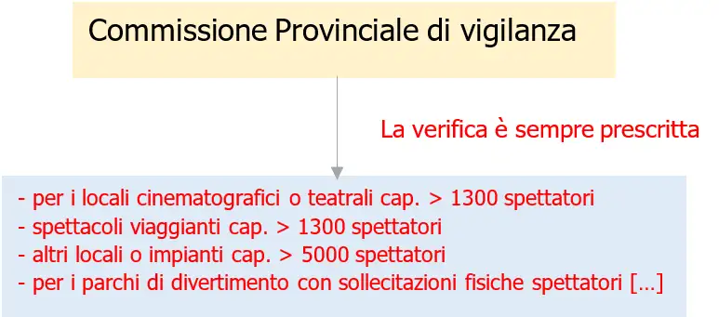

Slide 106
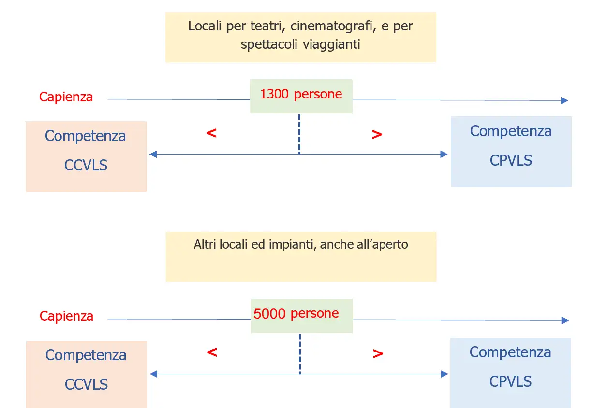

Slide 107
NON si può applicare quando si svolgono in un comune che NON ha istituito la CCVLPS, nel quale cioè opera solo la CPVLPS. In questi comuni anche gli spettacoli che comprendono le attività culturali indicate all’art. 7 co.2 restano soggetti al rilascio della licenza dell’art. 68 TULPS previo accertamento delle condizioni di sicurezza ai sensi dell’art. 80 TULPS da parte della CPVLPS per poter consentire l’applicazione dell’art. 7 co.2 del D.L.201/2024 il comune deve aver istituito la commissione comunale

Slide 108
«La differenza tra “spettacoli” e “trattenimenti” consiste essenzialmente nel fatto che gli spettacoli sono divertimenti cui il pubblico assiste in forma passiva (cinema, teatro, ecc.), mentre i trattenimenti sono divertimenti cui il pubblico partecipa più attivamente (feste da ballo, giostre, baracconi di tiro a segno, ecc.)»
Circolare n. 52 Prot. n° 30431/4101 del 20 novembre 1982

Slide 109
… E' stata, invece, segnalata un'applicazione distorta e strumentale del citato art.38-bis del D.L. n. 76/2020.
In sostanza, taluni operatori economici del settore interpreterebbero il termine "danza" in maniera impropria, facendovi rientrare anche l'attività della discoteca e del locale da ballo, laddove, al contrario, il pubblico non assiste in maniera passiva allo spettacolo di danza, ma è esso stesso soggetto attivo del ballo.
E' evidente che la semplificazione del regime giuridico, introdotta dal citato art. 38-bis del D.L. n. 76/2020, se applicata al comparto delle discoteche e delle sale da ballo, è potenzialmente in grado di pregiudicare gli interessi primari della sicurezza e dell'incolumità pubbliche,
---Diventa, allora, utile riepilogare gli elementi costitutivi della fattispecie prevista dall'art.38-bis del d. I. n. 76 del 2020, solo in presenza dei quali è possibile sostituire la licenza con la segnalazione certificata di inizio attività di cui ali' art. 19 della legge 7 agosto 1990, n. 241:
I. tipologia dell'evento: specifiche e circoscritte fattispecie di spettacoli dal vivo che comprendono attività culturali quali il teatro, la musica, la danza e il musical, nonché le proiezioni cinematografiche, ove il pubblico assiste allo spettacolo in maniera passiva, all'interno di strutture allestite in spazi per il corretto stazionamento a tutela della pubblica incolumità.
(Circolare 15015 del 7/4/2024)

Slide 110
Il vincolo paesaggistico non rappresenta un vero limite in quanto il DPR n. 31 del 13.2.2017, allegato «A» punto 16 (Circolare Min. beni Culturali n. 42 del 21.7.2017) specifica che sono ESCLUSI dall’autorizzazione paesaggistica :
occupazione temporanea di suolo privato, pubblico
… mediante installazione di strutture o di manufatti semplicemente ancorati al suolo senza opere murarie o di fondazione, per manifestazioni, spettacoli, eventi o per esposizioni e vendita di merci, per … periodo … non superiore a 120 giorni nell’anno solare.
Poiché gli eventi oggetto di SCIA rispettano in genere le caratteristiche di durata (inferiore a 120 giorni) nella pratica ciò consentirebbe di affermare che il vincolo paesaggistico è superabile siano rispettati i limiti indicati negli interventi esclusi

Slide 111
La stessa cosa non si può invece sostenere per il vincolo culturale e monumentale , ed anche per quelli idrogeologici e per la tutela delle acque , dove la legislazione non prevede interventi esclusi. Quindi l’accertamento dell’esistenza di tali ultimi indicati vincoli rappresenta condicio «sine qua Non» per poter ammettere l’utilizzo della SCIA

Slide 112
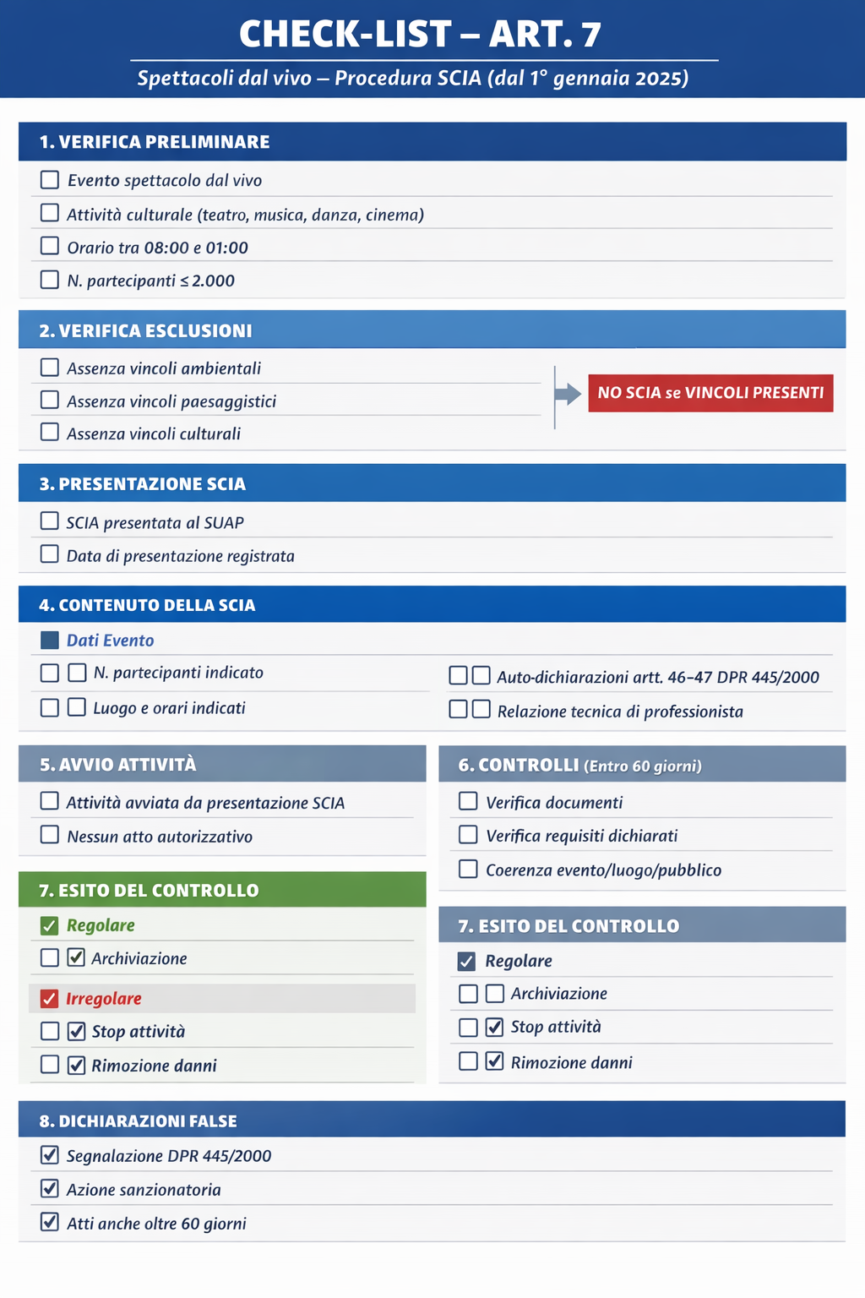

Slide 113
EVENTI < 2000 PERSONE E < 01:00 per attività culturali e cinematografiche | EVENTI < 2000 PERSONE E > 01:00 per attività culturali e cinematografiche | EVENTI > 2000 PERSONE per attività culturali e cinematografiche
SCIA | AUTORIZZAZIONE | AUTORIZZAZIONE
+ | + | +
RELAZIONE | VALUTAZIONE DELLA | VALUTAZIONE DELLA
ASSEVERATA DEL | COMMISSIONE DI | COMMISSIONE DI
TECNICO | VIGILANZA | VIGILANZA

Slide 114
PROCEDIMENTI AMMINISTRATIVI DA ATTIVARE
DISCIPLINA SANZIONATORIA

Slide 115


Slide 116
Art. 666 Codice penale
Chiunque, senza la licenza dell'Autorità, in un luogo pubblico o aperto o esposto al pubblico, dà spettacoli o trattenimenti di qualsiasi natura (1), o apre circoli o sale da ballo o di audizione, è punito con la sanzione amministrativa pecuniaria da € 258,00 a € 1.549,00.
(1) La Corte costituzionale con sentenza 15 aprile 1970, n. 56 ha dichiarato l'illegittimità del presente articolo nella parte in cui prescrive che per i trattenimenti da tenersi in luoghi aperti al pubblico, e non indetti nell'esercizio di attività imprenditoriali, occorre la licenza del questore.

Slide 117
Art. 666 Codice penale
…
Se la licenza è stata negata, revocata o sospesa si applica la sanzione amministrativa pecuniaria da € 416,00 a € 2.478,00
È sempre disposta la cessazione dell'attività svolta in difetto di licenza.

Slide 118
Art. 666 Codice penale
…
Se l'attività è svolta in locale per il quale è stata rilasciata autorizzazione o altro titolo abilitativo all'esercizio di diversa attività, nel caso di reiterazione delle violazioni di cui al primo comma e nell'ipotesi prevista dal secondo comma è disposta altresì la chiusura del locale per un periodo non superiore a sette giorni.
Per le violazioni previste dal presente articolo non è ammesso il pagamento in misura ridotta a norma dell'articolo 16 della legge 24/11/1981, n. 689.

Slide 119
Legge 24/11/1981 n. 689 – Art. 8 bis – Reiterazione delle violazioni
Salvo quanto previsto da speciali disposizioni di legge, si ha reiterazione quando, nei cinque anni successivi alla commissione di una violazione amministrativa, accertata con provvedimento esecutivo, lo stesso soggetto commette un'altra violazione della stessa indole.

Slide 120
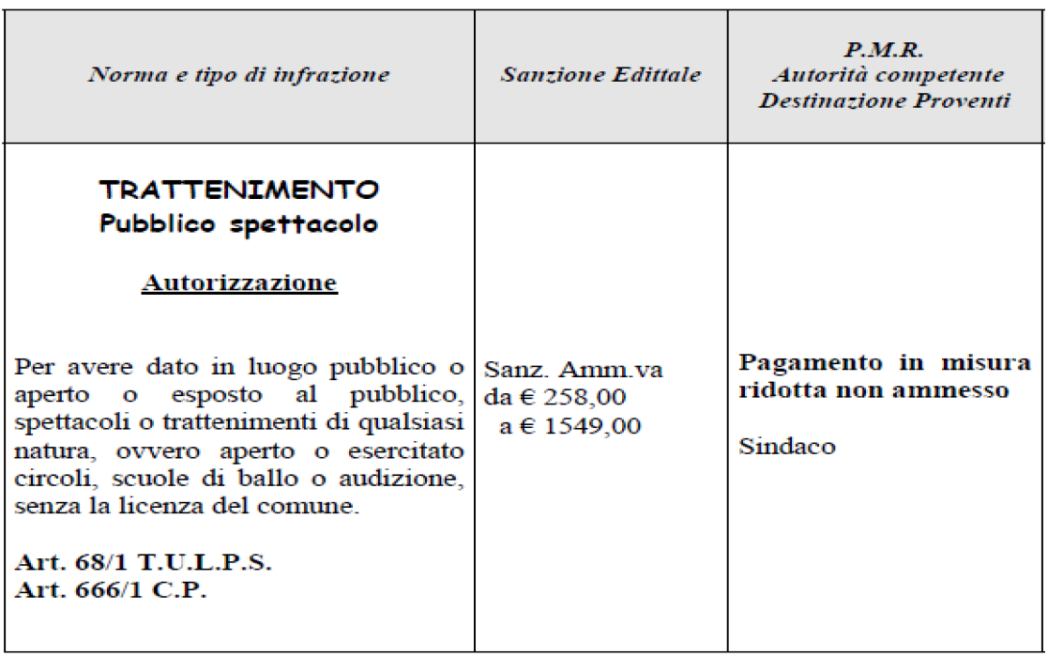

Slide 121
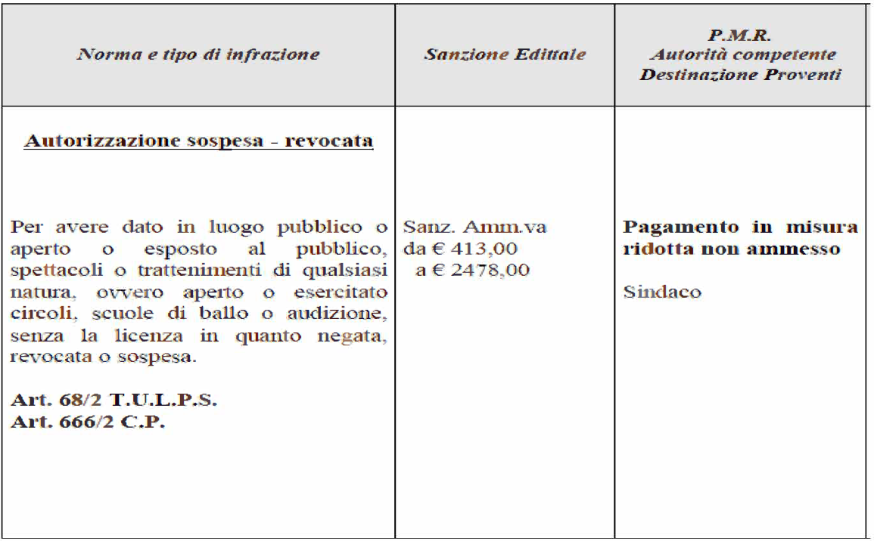

Slide 122
VERBALE DI ACCERTATA VIOLAZIONE AMMINISTRATIVA
L'anno __________ il giorno ____________ del mese _____________ alle ore ________________in località ______________________ via ______________________________ n. _____________comune di _____________ provincia di __________ noi sottoscritti ________________________abbiamo accertato che il
TRASGRESSORE
Cognome e nome ______________________ nato a _________________ in data ______________Residente a ________________ Indirizzo _______________ identificato con ________________n. ____________ rilasciata il ___________ da _________________________________________
in qualità di titolare del locale da ballo ha violato l'art.68, comma 1, del RD 18 giugno 1931, n.773,Tulps, per il seguente motivo:
• quale organizzatore dava una festa da ballo, in luogo aperto al pubblico, senza SCIA….
La violazione è stata contestata immediatamente a ____________________________________
DICHIARAZIONI
Il trasgressore dichiara ____________________________________________________________
MODALITA' DI ESTINZIONE
Il pagamento in misura ridotta non è ammesso. Il presente verbale vieni trasmesso al Sindaco di ____________________per la determinazione della sanzione amministrativa pecuniaria.
Entro 30 giorni dalla contestazione o notificazione della violazione, il trasgressore può presentare scritti difensivi al Sindaco di ________________________________________________________.
Fatto, letto e sottoscritto
Il Trasgressore Gli Accertatori

Slide 123
Pagamento in misura ridotta non ammesso
Verbale di accertamento della violazione e trasmissione al Responsabile SUAP che dovrà ai sensi dell’art. 18 della legge 689/81 determinare la sanzione tra il minimo ed il massimo
Legge 689/81 - Art. 18 Ordinanza-ingiunzione
Entro il termine di trenta giorni dalla data della contestazione o notificazione della violazione, gli interessati possono far pervenire all'autorità competente a ricevere il rapporto a norma dell'art. 17 scritti difensivi e documenti e possono chiedere di essere sentiti dalla medesima autorità.
L'autorità competente, sentiti gli interessati, ove questi ne abbiano fatto richiesta, ed esaminati i documenti inviati e gli argomenti esposti negli scritti difensivi, se ritiene fondato l'accertamento, determina, con ordinanza motivata, la somma dovuta per la violazione e ne ingiunge il pagamento, insieme con le spese, all'autore della violazione ed alle persone che vi sono obbligate solidalmente; altrimenti emette ordinanza motivata di archiviazione degli atti comunicandola
integralmente all'organo che ha redatto il rapporto.

Slide 124
Art. 681 Codice penale
Chiunque apre o tiene aperti luoghi di pubblico spettacolo, trattenimento o ritrovo, senza avere osservato le prescrizioni dell'Autorità a tutela della incolumità pubblica, è punito con l'arresto fino a sei mesi e con l'ammenda non inferiore a € 103,00

Slide 125
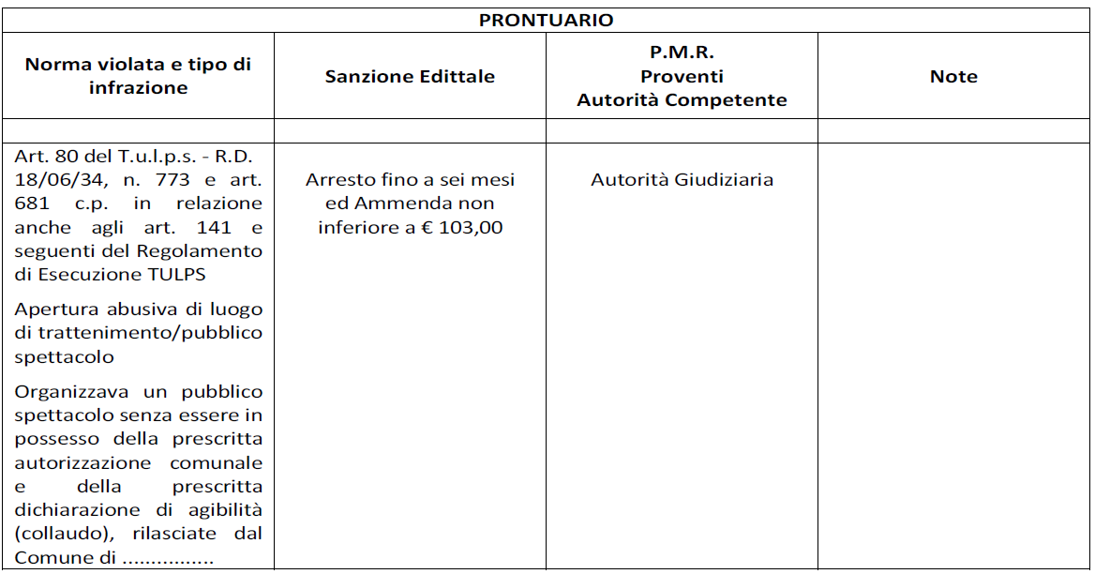

Slide 126
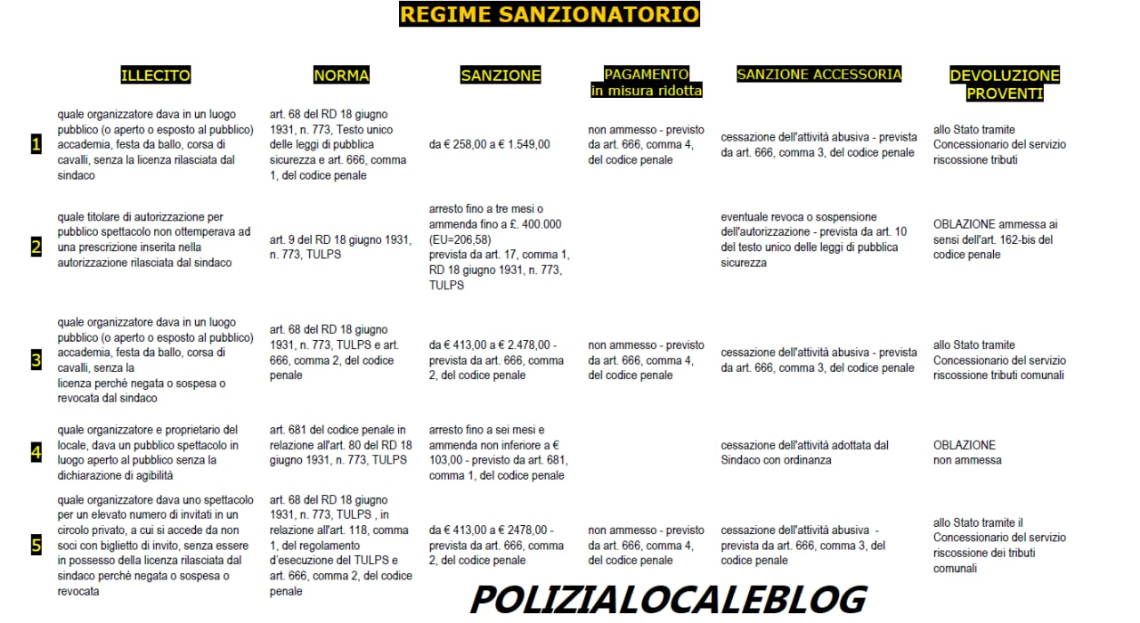

Slide 127
Articolo 7 del decreto-legge 27 dicembre 2024,n. 201, convertito con modificazioni, dalla legge 21 febbraio 2025,n. 16, recante «Misure urgenti in materia di cultura», come modificato dall’art. 34 della LEGGE 2 dicembre 2025, n. 182
In definitiva:
sanzionare pecuniariamente ai sensi dell’articolo 666 c.p. per mancanza del titolo amministrativo di legittimazione ma soprattutto di inviare notizia di reato ai sensi dell’articolo 681 c.p. per violazione delle norme in tema di incolumità pubblica.

Slide 128
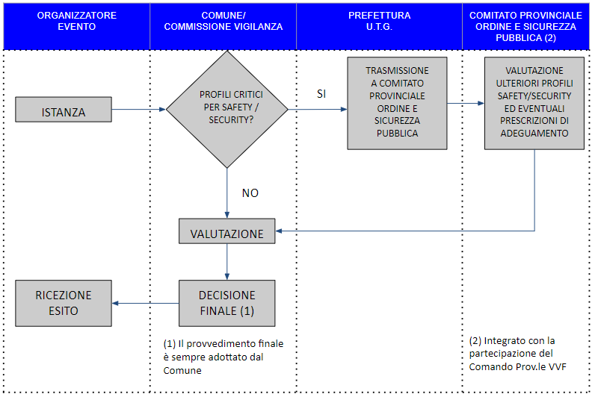
MANIFESTAZIONI TEMPORANEE
-SAFETY AND SECURITY- ADEMPIMENTO A CARICO ORGANIZZATORE
Riferimento:Circolare del Ministero dell’Interno del 18/07/2018
ISTANZA / SCIA
DEFINIZIONI:
Safety:
Dispositivi e misure strutturali a salvaguardia dell’incolumità delle persone
Security:
Servizi di ordine e sicurezza pubblica
Corredata da misure di Safety/Security
(1) La decisione finale è sempre adottata dal Comune

Slide 129

Manifestazioni Pubbliche
Modelli organizzativi e procedurali per garantire alti livelli di sicurezza in occasione di manifestazioni pubbliche – Direttiva
Ministero dell’Interno prot. N. 11001/1/110/(10) del 18 luglio 2018
istanza ;
documentazione necessaria, recante anche l’indicazione delle misure di sicurezza che si intende adottare
CON CONGRUO ANTICIPO DELL’EVENTO
ORGANIZZAZIONE
INVIA
Autorizzazione
(ex art. 80 del regio decreto 18 giugno 1931, n. 773)
previo parere della Commissione comunale o provinciale di vigilanza sui locali di pubblico spettacolo
Eventi di pubblico spettacolo
AUTORIZZAZIONE + MISURE DI SICUREZZA
Altre ipotesi
SINDACO O PRESIDENTE COMMISSIONE VIGILANZA
PROFILI COMPLESSI di «security o di safety»
(Condizioni di criticità connesse alla tipologia dell’evento, alla conformazione del luogo, al numero e alle caratteristiche dei partecipanti)
PREFETTO
Comitato provinciale per l’ordine e la sicurezza pubblica + Comandante provinciale dei Vigili del fuoco.
SECURITY
SAFETY
Eventuale coinvolgimento delle Forze di polizia, dei Vigili del fuoco e delle altre istituzioni e realtà associative
LINEE GUIDA

Slide 130
Per informazioni e contatti:
Mario Serio, COMUNE DI SCLAFANI BAGNI,
EMAIL marioserio@gmail.com
Cellulare 348 2612637
http://polizialocale-mase.blogspot.it/ ANCI SICILIA

Slide 131

GRAZIE PER
L’ATTENZIONE !

